Slide 1
Chapter 2 关系数据模型及其数据完整性约束
Data Integrity Constraints in the Relational Data Model
李友焕
2024/02

Slide 2
关系数据模型
数据模型
关系数据模型;
数据完整性约束；
关系代数；
关系数据库的基本特征；

Slide 3
数据模型(Data Model)
数据模型是指描述数据，数据间的关系，对数据的约束，的有关概念。数据模型包括数据结构，数据完整性约束，数据运算三个部分。其目的是提供一个框架，实现数据操作简单容易，做到数据正确，完整，安全。
关系(Relation)数据模型。关系(Relation)是来自数学的概念，通俗的说法，就是表。
数据结构：二维表；
数据完整性约束：实体，引用，域，业务规则；
数据运算：关系代数；

Slide 4
关系型数据库的特征
概念层面
推理
类
类的实例
归纳
表现层面
表的模式(Schema)
表的数据(data)
一个类对应一张表
一行数据对应一个实例
一张表对应一个类
一个实例对应一行数据
回答了数据的单元概念，数据的逻辑概念
一个数据只存一份
数据的区分概念？

Slide 5
数据库特点——为什么叫关系型数据库？
Name | dept_no | dean | phone
土木学院 | 430 | 陈清风 | 88821907
信息学院 | 420 | 李飞扬 | 88823611
工商学院 | 410 | 吴星光 | 88822345
department
Student
Course
Name | studentNo | sex | dept_no
周山 | 2008043101 | 男 | 420
汪兵 | 2008043214 | 女 | 420
张珊 | 2008043332 | 女 | 410
Name | courseNo | textbook | syllabus
database | 430601 | 数据库 | introduction
操作系统 | 430803 | 操作统 | all
java | 430317 | 语言 | section
studentNo | courseNo | semester | class | grade
2008043332 | 430803 | 2010/01 | A | 90
2008043101 | 430317 | 2009/01 | A | 56
2008043101 | 430317 | 2008/02 | B | 56
2008043332 | 430601 | 2004/02 | A | 77
Enroll

Slide 6
数据的组织特性：数据库特性
数据库：企业及其用户的数据的集合，具有共享性，海量性；
数据库由表(Table)组成。表包括模式(schema)和数据(data);
数据在数据库中的组织：用户数据不是原样照本存储在数据库中，而是要严格按类分表存储。数据有类概念；
一个类 ⇔ 一张表; 一个实例 ⇔ 表中的一行数据;
同类数据都存储在同一张表中;
类与类之间具有关系 → 实例与实例之间具有关系；
用户业务数据表 ⇔ 数据库中的表；

Slide 7
同一事物不同的叫法
Formal terms | Alternative 1 | Alternative 2
Relation | Table | file | 模式(Schema) 元数据(meta-data)
Tuple | Row | Record | 实例(instance)
Attribute | Column | Field
数据库模式：｛表模式｝
Course
Name | courseNo | textbook | syllabus
database | 430601 | 数据库基本概念 | introduction
操作系统 | 430803 | 操作系统 | all
java | 430317 | JAVA语言 | section

Slide 8
关系(Relation)的特性
1) 在一个数据库中，表的名字要唯一，不能出现同名的表.
2) 在一个表中，列的名字要唯一，不能出现同名的列.
3) 每行数据表达一个实例，一个实例在表中只有一行数据；
一个数据在数据库中只存一份
4) 表中的列具有对等性，没有等级区别.
SQL标准中，数据插入一整行且没有指定列时，默认按schema列的顺序
5) 表中的行具有对等性，没有先后概念；

Slide 9
业务表单不能原样照本存储在数据库中
学生表单
学院名称：信息学院 学院编号：01
地址：湖南大学软件大楼
姓名 | 学号 | 性别 | 出生日期
周山 | 2008043101 | 男 | 1990/12/14
汪兵 | 2008043214 | 男 | 1992/02/21
张珊 | 2008043332 | 女 | 1988/07/09
刘丽 | 2008043315 | 女 | 1988/01/29
学生信息；
学院信息；
院长：李飞扬

Slide 10
业务表单不能原样照本存储在数据库中
student-department
Name | studentNo | sex | birthdate | deptName | deptNo | deptDean | Address
周山 | 2008043101 | 男 | 1990/12/14 | 信息学院 | 01 | 李飞扬 | 软件大楼
汪兵 | 2008043214 | 女 | 1992/02/21 | 金融学院 | 03 | 杨刚 | 红叶楼
张珊 | 2008043332 | 女 | 1988/07/09 | 会计学院 | 04 | 黄红 | 逸夫楼
刘丽 | 2008043315 | 女 | 1988/01/29 | 会计学院 | 04 | 黄红 | 逸夫楼
李娜 | 2008043358 | 女 | 1988/11/13 | 信息学院 | 01 | 李飞扬 | 软件大楼
张军 | 2008043375 | 男 | 1988/09/09 | 信息学院 | 01 | 李飞扬 | 软件大楼
谢莎 | 2008043398 | 女 | 1988/09/09 | 信息学院 | 01 | 李飞扬 | 软件大楼
这样设计出的表，存在如下3个问题。

Slide 11
业务表单不能原样照本存储在数据库中
student-department
Name | studentNo | sex | birthdate | deptName | deptNo | deptDean | Address
周山 | 2008043101 | 男 | 1990/12/14 | 信息学院 | 01 | 李飞扬 | 软件大楼
汪兵 | 2008043214 | 女 | 1992/02/21 | 金融学院 | 03 | 杨刚 | 红叶楼
张珊 | 2008043332 | 女 | 1988/07/09 | 会计学院 | 04 | 黄红 | 逸夫楼
刘丽 | 2008043315 | 女 | 1988/01/29 | 会计学院 | 04 | 黄红 | 逸夫楼
李娜 | 2008043358 | 女 | 1988/11/13 | 信息学院 | 01 | 李飞扬 | 软件大楼
张军 | 2008043375 | 男 | 1988/09/09 | 信息学院 | 01 | 李飞扬 | 软件大楼
谢莎 | 2008043398 | 女 | 1988/09/09 | 信息学院 | 01 | 李飞扬 | 软件大楼
问题之一：数据冗余问题。

Slide 12
业务表单不能原样照本存储在数据库中
student-department
Name | studentNo | sex | birthdate | deptName | deptNo | deptDean | Address
周山 | 2008043101 | 男 | 1990/12/14 | 信息学院 | 01 | 李飞扬 | 软件大楼
汪兵 | 2008043214 | 女 | 1992/02/21 | 金融学院 | 03 | 杨刚 | 红叶楼
张珊 | 2008043332 | 女 | 1988/07/09 | 会计学院 | 04 | 黄红 | 逸夫楼
刘丽 | 2008043315 | 女 | 1988/01/29 | 会计学院 | 04 | 黄红 | 逸夫楼
李娜 | 2008043358 | 女 | 1988/11/13 | 信息学院 | 01 | 李飞扬 | 软件大楼
张军 | 2008043375 | 男 | 1988/09/09 | 信息学院 | 01 | 李飞扬 | 软件大楼
谢莎 | 2008043398 | 女 | 1988/09/09 | 信息学院 | 01 | 李飞扬 | 软件大楼
问题之二：删除问题，删除一个学院，把学生数据也附带删除

Slide 13
业务表单不能原样照本存储在数据库中
student-department
Name | studentNo | sex | birthdate | deptName | deptNo | deptDean | Address
周山 | 2008043101 | 男 | 1990/12/14 | 信息学院 | 01 | 李飞扬 | 软件大楼
汪兵 | 2008043214 | 女 | 1992/02/21 | 金融学院 | 03 | 杨刚 | 红叶楼
张珊 | 2008043332 | 女 | 1988/07/09 | 会计学院 | 04 | 黄红 | 逸夫楼
刘丽 | 2008043315 | 女 | 1988/01/29 | 会计学院 | 04 | 黄红 | 逸夫楼
李娜 | 2008043358 | 女 | 1988/11/13 | 信息学院 | 01 | 李飞扬 | 软件大楼
张军 | 2008043375 | 男 | 1988/09/09 | 信息学院 | 01 | 李飞扬 | 软件大楼
谢莎 | 2008043398 | 女 | 1988/09/09 | 信息学院 | 01 | 李飞扬 | 软件大楼
问题之三：修改问题，当要修改信息学院的院长时，多处要修改。

Slide 14
业务表单不能原样照本存储在数据库中
严格地按类分表存储时，就不存在上述问题了。
student
department
Name | studentNo | sex | birthdate | deptNo
周山 | 2008043101 | 男 | 1990/12/14 | 01
汪兵 | 2008043214 | 女 | 1992/02/21 | 03
张珊 | 2008043332 | 女 | 1988/07/09 | 04
刘丽 | 2008043315 | 女 | 1988/01/29 | 04
李娜 | 2008043358 | 女 | 1988/11/13 | 01
张军 | 2008043375 | 男 | 1988/09/09 | 01
谢莎 | 2008043398 | 女 | 1988/09/09 | 01
deptName | deptNo | Dean | Address
软件学院 | 01 | 李飞扬 | 软件大楼
金融学院 | 03 | 杨刚 | 红叶楼
会计学院 | 04 | 黄红 | 逸夫楼
一个数据只存一份
指一个学院
引用
一个数据只存一份
指一个学生
两个表横向联接起来→业务表

Slide 15
主键概念的引出
严格按类分表存储；
类的一个实例在表中有且仅有一行，只存一份；
如何在计算机上来实现？主键概念的提出
department
deptName | deptNo | Dean | Address
软件学院 | 01 | 李飞扬 | 软件大楼
金融学院 | 03 | 杨刚 | 红叶楼
会计学院 | 04 | 黄红 | 逸夫楼
一个学院对应一行
一个学院只存一份

Slide 16
判定数据重复——主键约束
数据严格按类分表存储之后，一个数据只存一份 → 判定数据重复：一个表中是否存在有两行数据指向同一个对象。
student
s_no | s_name | sex | birthday | classno | d_no
20080001 | 李毅 | 男 | 1985-1-2 | 0801 | 590
20080002 | 厉超 | 男 | 1984-3-8 | 0801 | 590
20080001 | 李毅 | 男 | 1985-1-2 | 0801 | 590
存在重复
student
s_no | s_name | sex | birthday | classno | d_no
20080001 | 李毅 | 男 | 1985-1-2 | 0801 | 590
20080002 | 厉超 | 男 | 1984-3-8 | 0801 | 590
20080003 | 李毅 | 男 | 1985-1-2 | 0801 | 590
没有重复

Slide 17
主键的特性
主键本质：一个表中，标识行数据（类的实例对象）的一个列或者多个列。
标识 → 唯一性
主键是属于表的模式(schema)（抽象概念）中的内容，表的数据(data)（实例对象）必须服从它。
在一个数据库中，当定义一个表的模式时，就要指明该表的主键。
student
s_no | s_name | sex | birthday | classno | d_no
20080001 | 李毅 | 男 | 1985-1-2 | 0801 | 590
20080002 | 厉超 | 男 | 1984-3-8 | 0801 | 590
20080003 | 李毅 | 男 | 1985-1-2 | 0801 | 590

Slide 18
主键约束——判定数据重复
行的重复现象：
当用户往一个表中添加一行数据时，可能它已经在表中存在。
当对已有的行进行修改时，改后的行与表中已有行出现重复。
DBMS就会拒绝添加，修改。
student
s_no | s_name | sex | birthday | classno | d_no
20080001 | 李毅 | 男 | 1985-1-2 | 0801 | 590
20080002 | 厉超 | 男 | 1984-3-8 | 0801 | 590
1、修改行
20080003 | 李毅 | 男 | 1985-1-2 | 0801 | 590
2、添加行
20080001 | 李毅 | 男 | 1985-1-2 | 0801 | 590
3、添加行

Slide 19
主键约束——判定数据重复
当对已有的行进行修改时，修改后的行可能在表中也已经存在。
DBMS就会拒绝修改。
student
s_no | s_name | sex | birthday | classno | d_no
20080001 | 李毅 | 男 | 1985-1-2 | 0801 | 590
20080002 | 厉超 | 男 | 1984-3-8 | 0801 | 590
20080003 | 李毅 | 男 | 1985-1-2 | 0801 | 590
20080001 | 李毅 | 男 | 1985-1-2 | 0801 | 590
3、修改行

Slide 20
主键的指定一定要精准（1）
学生表，主键是{学号}，不能是{学号，姓名}。如果指定{学号，姓名}为主键，就会引发数据不完整的问题。第一行，第三行互不相同，因此不算重复数据。但实际为重复数据，因为学号相同。
student
s_no | s_name | sex | birthday | classno | d_no
20080001 | 李毅 | 男 | 1985-1-2 | 0801 | 590
20080002 | 厉超 | 男 | 1984-3-8 | 0801 | 590
20080001 | 刘丽君 | 男 | 1985-1-2 | 0801 | 590

Slide 21
主键的指定一定要精准（2）
选课表，精准的主键应该是{学号，课程编号，学期}。如果将{学号，课程编号}作为主键，那么学生重修课程这个功能就不能处理。
Enroll
s_no | c_no | semester | t_no | score
20080001 | X61030005 | 2010/01 | 2006-117 | 88
20080001 | H61030008 | 2009/02 | 2004-213 | 75
20080002 | H61030008 | 2010/01 | 2004-213 | 90
20080002 | X61030005 | 2010/01 | 2006-117 | 55
20080002 | X61030005 | 2017/02 | null | null

Slide 22
主键的指定要基于现实含义
确定一个表的主键时，一定要站在表的现实含义角度来思考，千万不能从属性取值是否具有唯一性的角度来选定。
例如：微信中的账号表，其主键就不能是电话号码，也不能是身份证号码。其原因是微信号表达的是一个虚拟人，而一个真人完全可以扮演成多个虚拟人，电话号码可以从A账号解绑，重绑到B账号，出现数据不一致问题，比如手机号转账。微信主键： 内部ID
在表的模式定义中，主键的确定，须要仔细掂量和琢磨。
不合理的主键指定，会带来有的业务功能无法处理，或数据不正确等问题。

Slide 23
再来看关系数据模型
概念层面
推理
类
类的实例
归纳
表现层面
表的模式(Schema)
表的数据(data)
一个类 ⇔ 一张表
一行数据 ⇔ 一个实例
一行数据：一个数据
数据的正确性:
无冗余 ⇒ 无更新异常，一致
实例的标识：主键
数据的重复性识别

Slide 24
主键的性质
主键的确定要精准，基于现实含义；
对某个类的一个实例，只要它的主键的值给定了，那么其它字段的值就确定了，并且唯一。 满足函数定义：任一其它字段的值 = f(主键）。即其它字段函数依赖于主键；
Course
Name | courseNo | textbook | syllabus
database | 430601 | 数据库 | introduction
操作系统 | 430803 | 操作统 | all
java | 430317 | 语言 | section

Slide 25
数据的有用性取决于字段取值是否有含义
Name | dept_no | dean | phone
土木学院 | 430 | 陈正清 | 88821907
信息学院 | 420 | 李飞扬 | 88823611
工商学院 | 410 | 吴超群 | 88822345
department
数据失去意义
的例子
Student
Course
Name | studentNo | sex | dept_no
周山 | 2008043101 | 男 | 420
汪兵 | 2008043214 | 女 | 420
张珊 | 2008043332 | 女 | 810
Name | courseNo | textbook | syllabus
database | 430601 | 数据库 | introduction
操作系统 | 430803 | 操作统 | all
java | 430317 | 语言 | section
studentNo | courseNo | semester | class | grade
2008043332 | 430803 | 2010/01 | A | 90
2008043101 | 430317 | 2009/01 | A | 56
2008043101 | 430317 | 2008/02 | B | 56
2008043772 | 430601 | 2004/02 | A | 77
Enroll

Slide 26
实体之间的联系（关系）——外键约束
外键：一个表的一个外键是指该表的一个列或者多个列，这个列或者这些列在另外一个表中为主键。
外键表达了表与表之间的关系 ⇒（实例与实例之间的关系）。
Student
Course
Name | studentNo | sex | dept_no
周山 | 2008043101 | 男 | 420
汪兵 | 2008043214 | 女 | 420
张珊 | 2008043332 | 女 | 810
Name | courseNo | textbook | syllabus
database | 430601 | 数据库 | introduction
操作系统 | 430803 | 操作统 | all
java | 430317 | 语言 | section
studentNo | courseNo | semester | class | grade
2008043332 | 430803 | 2010/01 | A | 90
2008043101 | 430317 | 2009/01 | A | 56
2008043101 | 430317 | 2008/02 | B | 56
2008043772 | 430601 | 2004/02 | A | 77
Enroll

Slide 27
外键约束的具体含义之一
在含外键的表中，添加行数据，或者修改已有行数据中的外键字段的值时，DBMS要检查，看是否违背外键约束；
Student
Name | studentNo | sex | dept_no
周山 | 2008043101 | 男 | 420
汪兵 | 2008043214 | 女 | 420
张珊 | 2008043332 | 女 | 810
Enroll
studentNo | courseNo | semester | class | grade
2008043332 | 430803 | 2010/01 | A | 90
2008043101 | 430317 | 2009/01 | A | 56
2008043101 | 430317 | 2008/02 | B | 56
2. 修改行
1. 添加行
2008043772 | 430601 | 2004/02 | A | 77

Slide 28
外键约束的具体含义之二
一个表，如果被别的表引用了，那么在删除行数据，或者修改行数据中的主键字段的值时，要执行连带操作，维系关系；
Student
Name | studentNo | sex | dept_no
周山 | 2008043101 | 男 | 420
汪兵 | 2008043214 | 女 | 420
张珊 | 2008043332 | 女 | 810
1. 修改行
2. 删除行
Enroll
studentNo | courseNo | semester | class | grade
2008043332 | 430803 | 2010/01 | A | 90
2008043101 | 430317 | 2009/01 | A | 56
2008043101 | 430317 | 2008/02 | B | 56
2008043332 | 430601 | 2004/02 | A | 77

Slide 29
外键的指明不能出现遗漏
和主键一样，外键也是属于表的模式(schema)中的概念。
在一个数据库中，当定义一个表的模式时，如果包含有外键，就一定要指明，不能遗漏。
在指明一个外键时，还要指明它是引用了哪个表中的主键。
外键的指明出现遗漏时，会产生什么后果？

Slide 30
强关系与弱关系
在选课表中，任一行数据中，字段studentNo，courseNo的取值不能为空，但是teacherNo的取值可以为空。
Student
Name | studentNo | sex | dept_no
周山 | 2008043101 | 男 | 420
汪兵 | 2008043214 | 女 | 420
张珊 | 2008043332 | 女 | 810
Enroll
studentNo | courseNo | semester | teacherNo | class | grade
2008043332 | 430803 | 2010/01 | 2004213 | A | 90
2008043101 | 430317 | 2009/01 | null | A | 56
2008043101 | 430317 | 2008/02 | null | B | 56
2008043332 | 430601 | 2004/02 | 2009056 | A | 77

Slide 31
数据库中的表分为两种：实体表，联系表（或关系表）
Student
Course
Name | studentNo | sex | dept_no
周山 | 2008043101 | 男 | 420
汪兵 | 2008043214 | 女 | 420
张珊 | 2008043332 | 女 | 810
Name | courseNo | textbook | syllabus
database | 430601 | 数据库 | introduction
操作系统 | 430803 | 操作统 | all
java | 430317 | 语言 | section
studentNo | courseNo | semester | class | grade
2008043332 | 430803 | 2010/01 | A | 90
2008043101 | 430317 | 2009/01 | A | 56
2008043101 | 430317 | 2008/02 | B | 56
2008043772 | 430601 | 2004/02 | A | 77
Enroll
对于联系表，它表达了两个类的实例之间是多对多关系；
主键由至少两个字段组成（两个外键），为什么？

Slide 32
实体表中也可能包含外键
Name | dept_no | dean | phone
土木学院 | 430 | 陈正清 | 88821907
信息学院 | 420 | 李飞扬 | 88823611
工商学院 | 410 | 吴超群 | 88822345
department
Student
Name | studentNo | sex | dept_no
周山 | 2008043101 | 男 | 420
汪兵 | 2008043214 | 女 | 420
张珊 | 2008043332 | 女 | 410
反映两个类之间的关系 ⇒ 两个类的实例之间的关系：
一对一关系，或者一对多关系

Slide 33
域约束
在表的模式(Schema)中，每个字段都有数据类型，和取值范围的约束。
Student
Name | studentNo | sex | dept_no
周山 | 2008043101 | 男 | 420
汪兵 | 2008043214 | 女 | 420
张珊 | 2008043332 | 女 | 810
字段 | 类型 | 长度 | 取值范围
sex | 字符型 | 2 | {'男', '女'}
grade | 整型 | 4 | 0 ~ 100
Name | 字符型 | 32
Enroll
studentNo | courseNo | semester | teacherNo | class | grade
2008043332 | 430803 | 2010/01 | 2004213 | A | 90
2008043101 | 430317 | 2009/01 | null | A | 56
2008043101 | 430317 | 2008/02 | null | B | 56
2008043332 | 430601 | 2004/02 | 2009056 | A | 77

Slide 34
业务规则约束
数据库中的数据，要求完整。也就是必须满足业务规则要求( enterprise constraints / semantic integrity constraints.
例子:
学生选课一个学期不能超过20学分；
挂科24个学分不能再选课；
学年平均成绩低于75分不能拿一等奖学金.
How to perform the enterprise constraints?
Using 存储过程，triggers and assertions.

Slide 35
业务规则约束
数据库中的数据，要求完整。也就是必须满足业务规则要求( enterprise constraints / semantic integrity constraints.
例子:
学生选课一个学期不能超过20学分；
挂科24个学分不能再选课；
学年平均成绩低于75分不能拿一等奖学金.
How to perform the enterprise constraints?
Using 存储过程，triggers and assertions.

Slide 36
完整性约束的SQL表达
CREATE TABLE Enroll (
sno CHAR(12) NOT NULL,
cno CHAR(8) NOT NULL,,
semester CHAR(6),
tno CHAR(7) ,
classNo CHAR(2) ,
score SMALLINT
PRIMARY KEY (sno, cno, semester)
FOREIGN KEY (sno) REFERENCES student(sno)
FOREIGN KEY (cno) REFERENCES Course(cno)
FOREIGN KEY (tno) REFERENCES Teacher(tno)
);

Slide 37
形式化补充： 关系（Relation）基本概念
域（Domain）
一组值的集合，这组值具有相同的数据类型
如整数的集合、字符串的集合、全体学生的集合
笛卡尔积（Cartesian Product）
一组域D₁ , D₂ ,…, D_{n}的笛卡尔积为:
D₁×D₂×…×D_{n} = {(d₁ , d₂ , … , d_{n}) | d_{i}∈D_{i} , i=1,…,n}
笛卡尔积的每个元素(d₁ , d₂ , … , d_{n})称作一个n-元组（n-tuple）
元组的每一个值d_{i}叫做一个分量（component）
若D_{i}的基数（|D_{i}|）为m_{i}，则笛卡尔积的基数为

Slide 38
形式化补充： 关系（Relation）基本概念
例：设
D₁为教师集合（T）= {t₁，t₂}
D₂为学生集合（S）= {s₁，s₂ ，s₃}
D₃为课程集合（C）= {c₁，c₂}
则D₁×D₂×D₃是个三元组集合，元组个数为2×3×2，是所有可能的（教师，学生，课程）元组集合
笛卡尔积可表为二维表的形式

Slide 39
形式化补充： 关系（Relation）基本概念
关系
笛卡尔积D₁×D₂×…×D_{n}的子集叫做在域D₁ , D₂ ,…, D_{n}上的关系，用R(D₁ , D₂ ,…, D_{n} )表示
R是关系的名字，n是关系的度或目
关系是笛卡尔积中有意义的子集
关系也可以表示为二维表
关系TEACH(T, S, C)
列
行

Slide 40
形式化补充： 关系（Relation）的性质
列是同质的
即每一列中的分量来自同一域，是同一类型的数据
如TEACH(T, S, C)={(t₁ , s₁ , c₁), (t₁ , t₂ , c₁)}是错误的
不同的列可来自同一域，每列必须有不同的属性名
行列的顺序无关紧要
任意两个元组不能完全相同（集合内不能有相同的两个元素）
每一分量必须是不可再分的数据。关系模型规定元组的每一个分量都必须是原子的，也就是它们必须属于某一基本的数据类型，如整型、实型、字符串型等。不允许元组中的任何分量值是结构类型的，如记录，数组，列表，集合等。

Slide 41
形式化补充： 关系（Relation）的性质
列同质
来自同一域的不同列
T# | S# | C#
t1 | s1 | c1
t1 | s2 | c2
E# | ENAME | MGR
e1 | TOM | e2
e2 | jerry | null
分量不可再分
S# | C#
s1 | c1
s1 | c2
s1 | c3
可以
S# | C#
s1 | {c1,c2,c3}
不可以

Slide 42
形式化补充： 关系（Relation）的性质
关系模型只有单一的数据结构——关系（Relation）
实体集、联系都表示成 关系

Slide 43
形式化补充： 关系模型中的概念
超键（Super Key） （键也成为 码，如 超码）
关系中的一个属性组（含有1个或多个列的组），其值能唯一标识一个元组（即：行）。这样的属性组称作该关系的超键
如学生信息表中的{学号} 可作为超键，{学号，姓名}也是超键
又如，学院信息表中{学院编号}，{学院名称} 都是超键
又如，选课表中{学号，课程号，学期} 是超键
一个属性组，如果其子集是超键，则该属性组也是超键，即任何超键的超集还是超键
候选键（Candidate Key）
满足特殊条件的超键：如果一个超键删除任何一个属性后都不再是超键，则该键为该关系的候选键。即子集都不是超键的超键为候选键
选课表中{学院编号，学院名称} 不是候选键
任何一个候选键中的属性称作主属性（Prime Attribute）
不属于任何一个候选键中的属性称作非主属性

Slide 44
形式化补充： 关系模型中的概念
主键（Primary Key） （键也成为 码，如 主码）
进行数据库设计时，从一个关系中的多个候选键中选定一个作为主键
又如，学院信息表中{学院编号}，{学院名称} 都可以是主键，但编号更合适
所以主键是为该关系选择的、候选键中的一个
除主键外的其它候选键称为该关系的唯一键（Unique Key）或替代键（Alternate Key）
外键（Foreign Key）
关系中的一组属性，这组属性在其它表中是主键（即明确指定的某个候选键）。

Slide 45
形式化补充： 关系模式
关系的描述称作关系模式，包括关系名、关系中的属性名、属性向域的映象、属性间的数据依赖关系等，记作R(A₁ , A₂ ,…, A_{n} )
R是关系名（表名），Ai是属性名（列）
属性向域的映象一般直接说明为属性的类型、长度等
某一时刻对应某个关系模式的内容(元组的集合)称作关系
关系模式是型（schema），是稳定的
关系是某一时刻的值，是随时间不断变化的

Slide 46
认识数据完整性（Data Integrity）
数据完整 的反义词是 数据损坏
百度百科：数据完整性是指数据的精确性（Accuracy） 和可靠性（Reliability）
知乎：是指数据的精确性（Accuracy）和相容性（compat ability）
Other：数据的精确、可靠和不缺失等
以上均是将数据完整性定义为性质，也有数据完整性定义为一种过程的，如维基百科： 数据完整性是在数据全生命周期内，对数据的精确性和一致性的维护
数据是精确的、不缺失的（completeness）、可靠的（Reliability)
精确 VS 正确
张三的年龄：18 （精确也正确）；
张三的年龄：不到30（不精确，但正确）；
张三的年龄：大于等于18或者小于18（很不精确，但也正确)
数据正确是指数据符合事实； 数据精确是指 数据符合事实，且数值明确
数据完整性 与 数据安全性 既相关联又有区别
完整性：为了防止数据库中存在不符合语义的数据，也就是防止数据库中存在不正确的数据。
安全性：保护数据库防止恶意破坏和非法存取。

Slide 47
确保数据完整性（Data Integrity）
为了维护数据完整性，DBMS需要做到以下三点：
提供一种机制来定义约束条件，满足这些条件能够确保数据完整性（如：定义主键就是为了保证行不重复）
提供完整性检查方法（如：检查主键对应的取值是否已经存在）
提供违约处理的办法（如：如果主键对应的取值重复，则拒绝插入）
确保完整性的约束（constraints)分类
实体完整性（约束)：每个表有主键，并且作为主键的一个或多个列对应的取值唯一（不重复），同时主键中任一列对应的取值不能是null； 关系模型的实体完整性约束是通过主键Primary key来定义； 现实意义中，主键是标识实体的，不能为空是基本要求
参照完整性（约束）：任何外键的值，要么是null，要么是存在于另一张表中主键的值。确保不会引用一个不存在的值；关系模型的参照完整性约束是通过外键Foreign key来定义
域完整性（约束）：每一列要有明确的数据类型、数据格式和取值范围、以及是否可以为null。
用户自定义完整性（约束）：针对某一具体应用的数据必须满足的语义要求。例如，家庭地址数据中，地址相同的两行，其邮政编码也必须相同。又如：列值唯一性，学院编码是主键，学院名称不是主键的一部分，但学院名称也必须保持唯一性，这个唯一性是现实语义上不同学院不能重名，列唯一性在关系模型中用unique关键字指明某列取值唯一。

Slide 48
确保数据完整性（Data Integrity）
系统支持
实体完整性和参照完整性由系统自动支持
DBMS直接支持，即Primary Key和Foreign Key的功能
系统提供定义和检验 用户所定义的完整性 的机制
DBMS提供机制，让用户描述约束条件和处理办法

Slide 49
数据完整性（Data Integrity）
数据完整性：数据有现实含义，与现实情况相符一致；满足业务规则；
1) Entity integrity constraint —— primary key,
2) Referential integrity constraint —— foreign key
3) Domain constraint .
4) enterprise constraints / semantic integrity constraints.

Slide 50
DBMS负责数据库中存储的数据具有完整性
当用户要对数据库中某张表执行添加行，修改行，或者删除行的操作请求时，DBMS收到用户的请求后，首先进行数据完整性检查：
如果用户的操作请求，会导致数据库中数据的完整性被打破，那么DBMS就会拒绝受理它，以此维持数据库中已有数据的完整性；
如果用户的操作请求，不违背数据库中数据的完整性约束，那么DBMS就会受理它。受理之后，数据库中数据依然具有完整性；

Slide 51
课堂测试
1）QQ帐号表：QQAccount:
UserName | QQID | Password | birthday | Sex | picture | nickname
游少华 | 372929101 | Hnu123 | 1990/09/07 | 男 | d.jpg | 夜游神
2）QQ群表：QQCommunity
CommunityName | QQCID | AdminstratorQQID | Password
湖大软件院 | 12329101 | 372929101 | 19900907
3）QQ群中的用户表：QQCUsers
QQCID | QQID | nickname | status
12329101 | 372929101 | 掌柜的 | 管理员
写出每个表的主键和外键，对于外键，要求指明对应哪个表的主键
4）好友表 FriendUsers
QQID | FriendQQID | nickname
372929101 | 372929101 | 狗儿
FriendQQID能否是ID list？
5） 聊天记录表ChatRecord
QQID | OppositeQQID | writeTime | contents | tag
372929101 | 122224 | 2011/03/01 10:30:30 | 在线吗 | 已递交

Slide 52
课后思考
数据库案例2：华天集团开了很多宾馆，其数据中有如下四张表：
Hotel (hotelNo, name, city)
Room (roomNo, hotelNo, type, price)
Guest (guestIdNo, name, guestcity)
Booking (hotelNo, guestNo, dateFrom, dateTo, roomNo)
对上述两个数据库：
对每个表给出主键约束；
如有外键，给出外键约束；
对表中字段，给出四个域约束（数据类型，取值范围）的例子；
对两个数据库，分别列举至少两个业务规则约束的例子；

Slide 53
课后思考
Hotel (hotelNo, name, city)
Room (roomNo, hotelNo, type, price)
Guest (guestIdNo, name, guestcity)
Booking (hotelNo, guestNo, dateFrom, dateTo, roomNo)
从联系角度看，主键应该为： (hotelNo, roomNo, guestNo)；导致一个房间，一个客户一生都只能定一次，不符合要求；
进一步从事件角度看，主键应该为： (hotelNo, roomNo, guestNo，dateFrom)。引起同一宾馆和房间，dateFrom可相同而guestNo不同的情况；
(hotelNo, roomNo, dateFrom)作为主键可以，因为从宾馆角度来看，预订是房间和时间之间的联系，就像考勤一样；

Slide 54
数据库系统的特性
关系型数据库中的表有三性：
专一性：数据严格按类分表保存
全局性：一个数据在数据库中只存一份，不能重复存储，一个类只对应一个表。
联系性。表与表之间存在联系，体现在外键上（外键自然涉及主键）。
用户的业务数据表也有三性：局部性、综合性、多样性。
局部性是指它仅只是数据库中表的部分行和部分列。
综合性是指它的列分布在数据库中不同的表中。
多样性是指用户业务所须的数据表各式各样各样，形形色色，五花八门。

Slide 55
数据库中表的特性：具有全局性：1）从列来看，即从类的概念来看，凡是要用到的属性，都要覆盖到； 2）从行来看，所有实例对象都在表中；
Student
Name | studentNo | sex | nation | dept_no | birthday | phone
周山 | 2008043101 | 男 | 汉 | 420 | 2000/12/01 | 15107312332
汪兵 | 2008043214 | 女 | 回 | 420 | 1998/06/12 | 15116247890
刘军 | 2009043331 | 男 | 藏 | 410 | 1998/08/01 | 139073196999
张珊 | 2009043332 | 女 | 藏 | 410 | 1998/09/09 | 139073196967
Name | studentNo | sex | nation | dept_no | birthday | phone
周山 | 2008043101 | 男 | 汉 | 420 | 2000/12/01 | 15107312332
汪兵 | 2008043214 | 女 | 回 | 420 | 1998/06/12 | 15116247890
Name | studentNo
周山 | 2008043101
汪兵 | 2008043214
刘军 | 2009043331
张珊 | 2009043332
从单个用户来看，他仅只须要部分列，部分行。

Slide 56
数据库中的表：严格按类分表存储。但是用户所要的业务表与数据库中的表并不一致。业务表要由分布在多个表中的列组合而成；
Student
Course
Name | studentNo | sex | dept_no
周山 | 2008043101 | 男 | 420
汪兵 | 2008043214 | 女 | 420
张珊 | 2008043332 | 女 | 410
Name | courseNo | textbook | syllabus
database | 430601 | 数据库 | introduction
操作系统 | 430803 | 操作统 | all
java | 430317 | 语言 | section
Enroll
studentNo | courseNo | semester | class | grade
2008043332 | 430803 | 2010/01 | A | 90
2008043101 | 430803 | 2009/01 | A | 56
2008043101 | 430317 | 2008/02 | B | 56
2008043332 | 430601 | 2004/02 | A | 77
成绩表Score
Name | studentNo | course | grade
张珊 | 2008043332 | 操作系统 | 90
周山 | 2008043101 | 操作系统 | 56
周山 | 2008043101 | java | 56
张珊 | 2008043332 | database | 77

Slide 57
形式化补充： 关系操作
关系操作是集合操作，操作的对象及结果都是集合，是一次一集合(Set-at-a-time)的方式
非关系型的数据操作方式是一次一记录(Record-at-a-time)
关系操作可以用关系代数和关系演算两种方式来表示，它们是相互等价的
抽象的查询语言
关系代数
用对关系的运算来表达查询，需要指明所用操作
关系演算
用谓词来表达查询，只需描述所需信息的特性

Slide 58
关系代数(Relational Algebra)
要取得数据的正确性，数据在数据库中就必须严格按类分表存储；并且一份数据只存一份；
这就引发了业务表与数据库中的表不一致的问题。
不一致问题用关系代数来解决。关系代数是设计好的复杂操作
任用关系代数，对数据库中的表进行运算，实时生成用户想要的业务表。

Slide 59
关系代数(Relational Algebra)
由操作数 (operands）和操作符(operators).组成
Input： one or two relations.
Output： a relation.
关系代数特性：输入是关系，输出也是关系；
一元运算(Unary operations) - one relation as input
二元运算(Binary operations) - two relations as input
relational algebra expression.
2 + 3 , 5^{1/2}, (2 + 3)× 5^{1/2}

Slide 60
关系代数中的运算类型
一元运算:
选择Selection σ
投影Projection Π
二元运算：
笛卡尔积Cartesian product ×
联接Join ⋈
Union ∪
Difference -
Intersection ∩
Division ÷
关系运算：实现业务数据与数据库中的数据之间的转换 ；
行：横向
摘取部分
列：纵向
横向联接
纵向联接

Slide 61
关系代数中的扩展运算
基本运算
一元运算
选择、投影、更名
多元运算
笛卡儿积、并、集合差
扩展运算
集合交、θ连接、自然连接、外连接
其它运算
插入、删除、更新 （选择操作就是一种 查）

Slide 62
数据库举例：房产中介公司的数据库 -property broking company
出租服务部的业务表单: 给房东提供服务。
Dreamhome
Property for rent details
Property Number: PG21
Address: 18 Dale Road
City: gloasgow
Postcode: G12
Type: House Rent: 600
No. of Rooms: 5
Allocated to Branch:
163 Main St, Glasgow
BranchNo: B003
Responsible Staff :
Ann Beech_
Owner’s Details
Name: Carol Farrel
Address: 6 Achray St, Grasgow
G32 9Dx________
TelNo: 0141-357-7419._______
OwnerNo: C087_____________
Business Name: _____________
Address: ___________________
TelNo: ____________________
OwnerNo: _________________
Contact Name: _____________
Business Type: ______________

Slide 63
客户部的业务表单
客户部的业务表单(Form): 给要租房的客户提供服务。
Dreamhome
Client details
Client Number: CR74
First Name: Mike Last Name: Richie
Address: 16 Tain St. TelNo: 01475-392178.
PA1G1YQ____
Properity Requirement Details
Preferred ProperityType: House Maximum Monthly rent: 750
General comments:: Currently living at home with parents
Getting married in August
Seen By : Ann Beech Date: 24-Mar-05
Branch No: B003 Branch City: Glasgow

Slide 64
成交合同部的业务表单
成交合同部的业务表单: 与客户签订租房合同
Dreamhome
Lease details
Lease Number: 10012
Client No.: CR74
Full Name: Mike Ritchie
Address(Prevoius): 18Tain St.
PA1G 1YQ
Tel No.: 01475-392178
Property No.: PG21
Address: 18 Dale Rd.
Glasgow G12
payment Details
Monthly Rent: 600
Payment Method: Cheque
Deposit: 1200 Paid(Y or N): Y
Rent Start Date: 1-Jun-05
Rent Finish Date: 30-Jun-06
Duration: 1 Year

Slide 65
Table in Database
Branch
BranchNo | Name | Address | TelNo | ManagerNo
B01 | 下河街营业点 | 56 High St. | 0207-774-5632 | 2004001
B02 | 南门口营业点 | 64 Fern Dr. | 0141-848-1825 | 1997023
B03 | 岳麓山营业点 | 18 Tain St. | 01475-392178 | 1999012
B04 | 高新开发区 | 5 Tarbot Rd. | 012240196720 | 1995009

Slide 66
Table in Database
Staff
Name | StaffNo | Email | phone | IdentityId | Salary | Branch
Mike | 2004001 | jmyang@hnu.cn | 13007316666 | 42010477120 | 2400 | B01
Tom | 2001017 | 909485030@qq.com | 13807316767 | 42010477199 | 3600 | B01
Mary | 1996035 | mary@163.com | 13907318989 | 42010477155 | 4200 | B03
Jim | 1999004 | jim@139.com | 13507316699 | 42010477250 | 5400 | B01
David | 1995009 | david@google.com | 13507312323 | 42010477177 | 3000 | B02

Slide 67
Table in Database
PropertyForRent:
PropertyNo | Street | City | Postcode | Type | rooms | rent | OwnerNo
PA14 | 16 Holhead | Aberdeen | AB7 5SU | House | 6 | 650 | C046
PL94 | 6 Argyll St | London | NW2 | Flat | 4 | 400 | C087
PG4 | 6 Lawrence St. | Glasgow | G11 9QX | Flat | 3 | 350 | C040
PG36 | 2 Manor Rd | Glasgow | G32 4Qx | Flat | 3 | 375 | C093
PG21 | 18 Dale Rd | Glasgow | G12 | House | 5 | 600 | C087
PG16 | 5 Novar Dr. | Glasgow | G12 9AX | Flat | 4 | 450 | C093
PrivateOwner (host):
OwnerNo | fName | lName | Address | TelNo
C046 | Joe | Keogh | 2 Fergus Dr. | 01224-861212
C087 | Carol | Farrel | 6 Achray St. | 0141-357-7419
C040 | Tina | Murphy | 63 well St. | 0141-943-1728
C093 | Tony | Shaw | 12 Park Pl. | 0141-225-7025

Slide 68
Table in Database
Client
ClientNo | fName | Address | TelNo | PrefType | MaxRent | dutyClerk
CR76 | John | 56 High St. | 0207-774-5632 | Flat | 425 | Tom
CR56 | Aline | 64 Fern Dr. | 0141-848-1825 | Flat | 350 | Andy
CR74 | Jerry | 18 Tain St. | 01475-392178 | Hose | 750 | Andy
CR62 | Pillip | 5 Tarbot Rd. | 012240196720 | Flat | 600 | Jim

Slide 69
Table in Database
Viewing
ProperityNo | ClientNo | ViewDate | Comments
PA14 | CR62 | 1-Jun-01 | goods
PL94 | CR74 | 1-Aug-01 | preference
PG21 | CR62 | 1-Jul-01 | expensive

Slide 70
Lease(合同）
Table in Database
LeaseNo | PropertyNo | ClientNo | rent | Pay method | Deposit | Paid | RentStart | Rentfinish | Duration
10024 | PA14 | CR62 | 650 | Visa | 1300 | Y | 1-Jun-01 | 31-May-02 | 12
10075 | PL94 | CR76 | 400 | Cash | 800 | N | 1-Aug-01 | 31-Jan-02 | 6
10012 | PG21 | CR74 | 600 | cheque | 1200 | Y | 1-Jul-01 | 30-Jun-02 | 12

Slide 71
Lease
合同部门需要的数据
LeaseNo | PropertyNo | ClientNo | rent | Payment method | Deposit | Paid | RentStart | Rentfinish | Duration
10024 | PA14 | CR62 | 650 | Visa | 1300 | Y | 1-Jun-01 | 31-May-02 | 12
10075 | PL94 | CR76 | 400 | Cash | 800 | N | 1-Aug-01 | 31-Jan-02 | 6
10012 | PG21 | CR74 | 600 | cheque | 1200 | Y | 1-Jul-01 | 30-Jun-02 | 12
ProperityForRent
ProperityNo | Street | City | Postcode | rent
PA14 | 16 Holhead | Aberdeen | AB7 5SU | 650
PL94 | 6 Argyll St | London | NW2 | 400
PG21 | 18 Dale Rd | Glasgow | G12 | 600
Client
ClientNo | fName | lName | Address | TelNo
CR76 | John | Kay | 56 High St. | 0207-774-5632
CR74 | Mike | Richie | 18 Tain St. | 01475-392178
CR62 | Mary | Tregar | 5 Tarbot Rd. | 012240196720

Slide 72
表之间的关系
Branch
BranchNo | Name | Address | TelNo | ManagerNo
staff
Name | StaffNo | Email | phone | IdentityId | Salary | BranchNo
host
OwnerNo | fName | lName | Address | TelNo
ProperityForRent
ProperityNo | Address | rent | ownerNo | staffNo
Client
ClientNo | fName | lName | Address | TelNo
viewing
ProperityNo | ClientNo | ViewDate | Comments
Lease
LeaseNo | PropertyNo | ClientNo | rent | Payment method | Deposit | Paid | 。。。

Slide 73
问题思考
ProperityForRent
Client
ProperityNo | Address | Type | Rooms
PA14 | 16 Holhead | Flat | 5
PL94 | 6 Argyll St | House | 4
PG21 | 18 Dale Rd | Flat | 3
ClientNo | Name | Address
CR76 | John | 56 High St.
CR74 | Mike | 18 Tain St.
CR62 | Mary | 5 Tarbot Rd.
Viewing
ProperityNo | ClientNo | ViewDate | ViewTime | Comments
PA14 | CR62 | 1-Jun-01 | 10:00 | goods
PL94 | CR74 | 1-Aug-01 | 16:30 | preference
PG21 | CR62 | 1-Jul-01 | 9:10 | expensive
Questions:
1) name可做client'表的主键吗?
2) viewDate 和 viewTime能做viewing表的主键吗?
3) 列出viewing表的候选键, 标识出它含的外键

Slide 74
数据完整性问题思考
ProperityForRent
Client
ProperityNo | Address | Type | Rooms
Null | 25Xishilu | house | 4
PA14 | 16 Holhead | Flat | 5
PL94 | 6 Argyll St | House | Tom
PG21 | 18 Dale Rd | Flat | 3
ClientNo | Name | Address
CR76 | John | 56 High St.
CR74 | Mike | 1-Oct-02
Null | Tom | 56 High St.
CR62 | 2004 | 5 Tarbot Rd.
Viewing
ProperityNo | ClientNo | ViewDate | Comments
PA14 | CR62 | 1-Jun-01 | goods
PL94 | CR74 | 1-Aug-01 | preference
PL54 | CR76 | 4-May-01 | Null
PA14 | null | 4-May-01 | yes
PG21 | CR62 | 1-Jul-01 | Expensive
Question:
指出违背数据完整性的地方

Slide 75
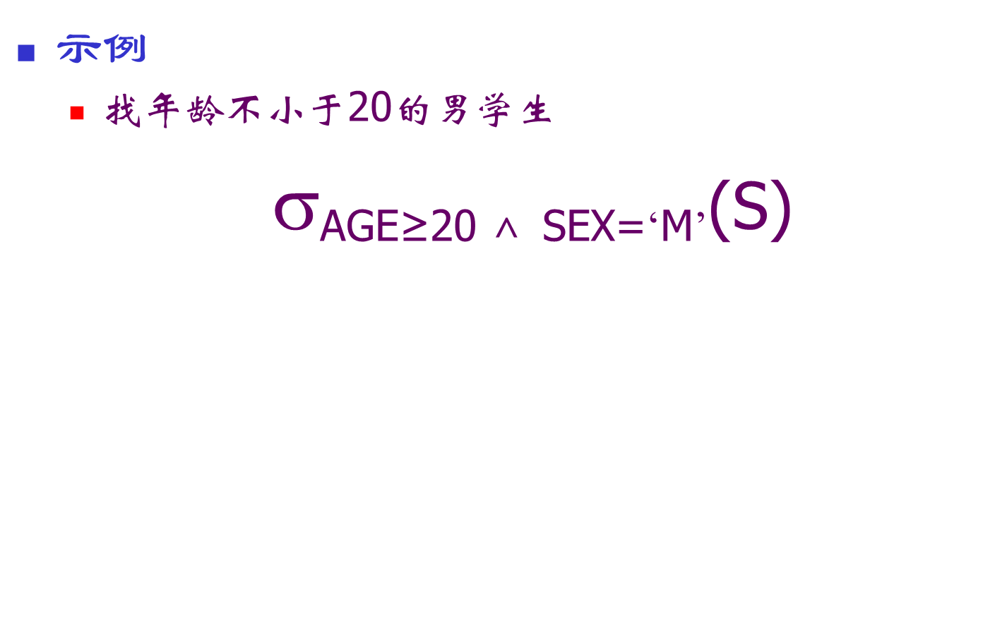

选择运算
基本定义
在关系R中选择满足给定条件的元组（从行的角度）
$$F(R)=\{t | t  R , F(t) = ‘真’\}$$
F是选择的条件，$t  R， F(t)$要么为真，要么为假
F的形式：由逻辑运算符连接算术表达式而成
逻辑表达式：∧，∨，¬ （非）
算术表达式：X θ Y
X，Y是属性名、常量、或简单函数
θ是比较算符，θ ∈{ > , ≥ , < , ≤ , = , ≠}

Slide 76
选择运算
PropertyForRent:
PropertyNo | Street | Type | rooms | rent | OwnerNo
PA14 | 16 Holhead | House | 6 | 650 | C046
PL94 | 6 Argyll St | Flat | 4 | 400 | C087
PG4 | 6 Lawrence St. | Flat | 3 | 350 | C040
PG36 | 2 Manor Rd | Flat | 3 | 375 | C093
PG21 | 18 Dale Rd | House | 5 | 600 | C087
PG16 | 5 Novar Dr. | Flat | 4 | 450 | C093
σ_{Type＝’House’}(PropertyForRent)
返回PropertyForRent表中满足Type列取值为’House’的所有行
σ是选择符号
PropertyNo | Street | Type | rooms | rent | OwnerNo
PA14 | 16 Holhead | House | 6 | 650 | C046
PG21 | 18 Dale Rd | House | 5 | 600 | C087
σ_{Type＝’flat ‘ AND Rent<400} (PropertyForRent)
？？
PropertyNo | Street | Type | rooms | rent | OwnerNo
PG4 | 6 Lawrence St. | Flat | 3 | 350 | C040
PG36 | 2 Manor Rd | Flat | 3 | 375 | C093

Slide 77
问题思考
Questions:
求：看过'PA14'这个房子的客户有哪些?
求：在1-May-2019至30-Jul-2019这段时间看过房子的客户？
求：' CR74'这个客户看过哪些房子？
Viewing
ProperityNo | ClientNo | ViewDate | Comments
PA14 | CR62 | 1-Jun-2019 | goods
PL94 | CR74 | 1-Aug-2019 | preference
PL54 | CR76 | 4-May-2019 | Null
PA14 | CR76 | 12-May-2019 | yes
PA14 | CR74 | 22-Jul-2019 | Too small
PG21 | CR62 | 1-Jul-2019 | Expensive

Slide 78
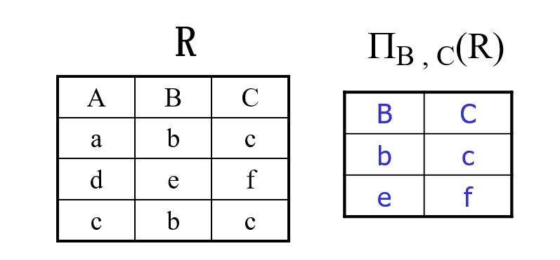
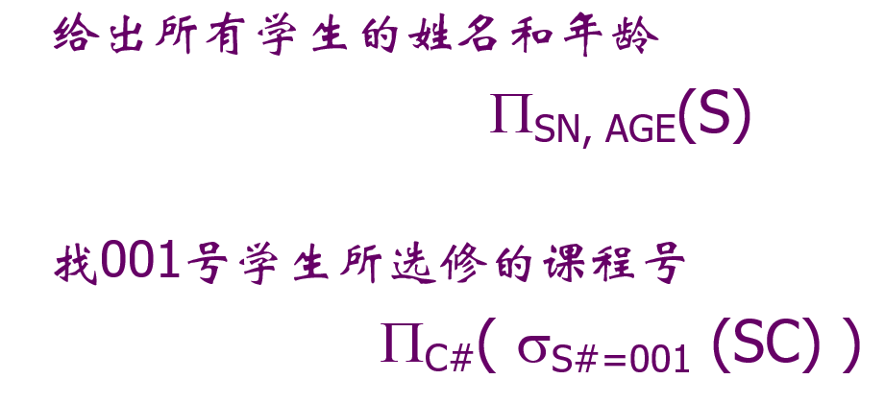
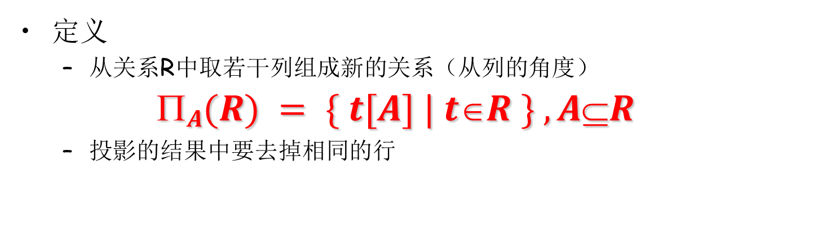
投影运算
定义
从关系R中取若干列组成新的关系（从列的角度）
$$A(R) = \{ t[A] | tR \} , AR$$
投影的结果中要去掉相同的行

Slide 79
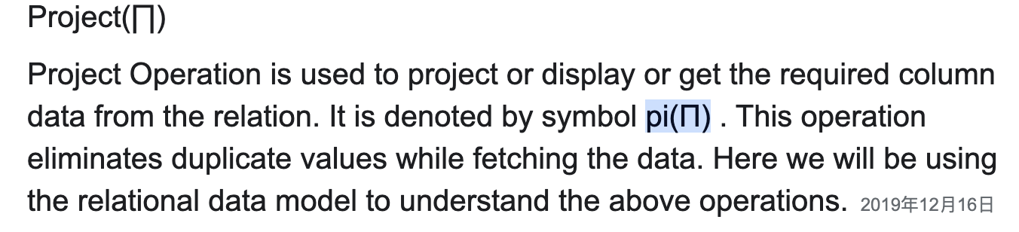
投影运算（会去重）
Viewing
Π_{ClientNo, Comments}(Viewing)
ProperityNo | ClientNo | ViewDate | Comments
PA14 | CR62 | 1-Jun-01 | goods
PL94 | CR74 | 1-Aug-01 | preference
PL54 | CR76 | 4-May-01 | Null
PA14 | CR76 | 12-May-01 | yes
PA14 | CR74 | 22-Jul-01 | Too small
PG21 | CR62 | 1-Jul-01 | Expensive
ClientNo | Comments
CR62 | goods
CR74 | preference
CR76 | Null
CR76 | yes
CR74 | Too small
CR62 | Expensive
Π_{ClientNo}(Viewing)
ClientNo
CR62
CR74
CR76

Slide 80
Π _{ProperityNo}(PropertyForRent) 与 Π _{ProperityNo}(Viewing) 是什么关系？
Viewing
ProperityNo | ClientNo | ViewDate | Comments
PA08 | CR62 | 1-Jun-01 | goods
PL94 | CR74 | 1-Aug-01 | preference
PA14 | CR76 | 12-May-01 | yes
PA14 | CR74 | 22-Jul-01 | Too small
ProperityNo
PA08
PL94
PA14
PG4
PG36
PG21
PG16
PropertyForRent
PropertyNo | Street | Type | rooms | rent | OwnerNo
PA14 | 16 Holhead | House | 6 | 650 | C046
PL94 | 6 Argyll St | Flat | 4 | 400 | C087
PG4 | 6 Lawrence St. | Flat | 3 | 350 | C040
PG36 | 2 Manor Rd | Flat | 3 | 375 | C093
PG21 | 18 Dale Rd | House | 5 | 600 | C087
PG16 | 5 Novar Dr. | Flat | 4 | 450 | C093

Slide 81
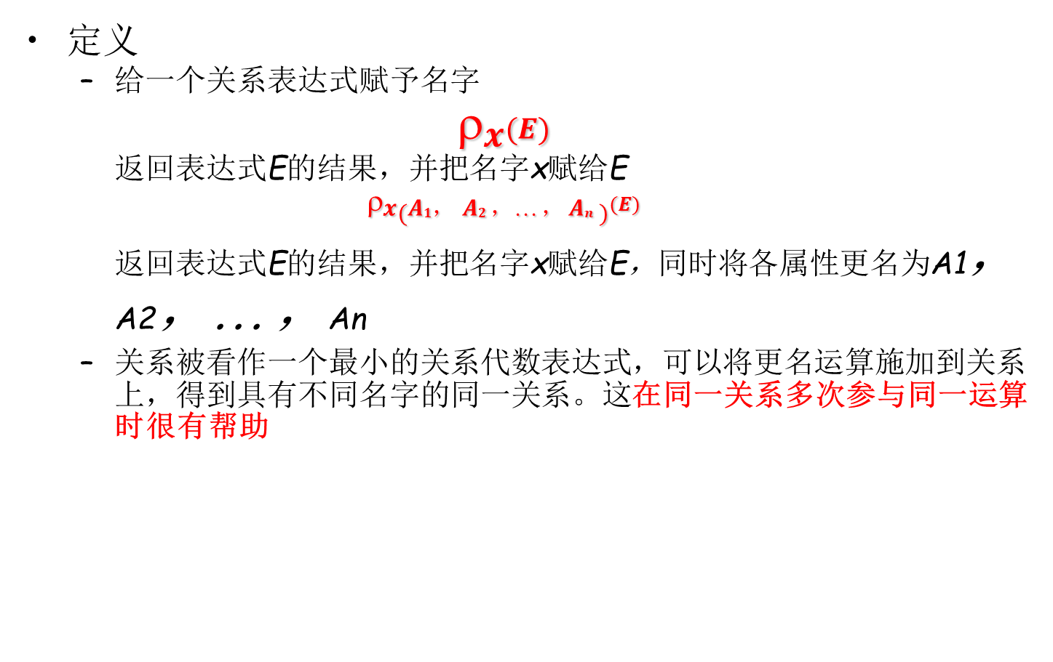
更名运算
定义
给一个关系表达式赋予名字
$$x(E)$$
返回表达式E的结果，并把名字x赋给E
$$x(A1， A2 ， ， An )(E)$$
返回表达式E的结果，并把名字x赋给E，同时将各属性更名为A1，A2，… ，An
关系被看作一个最小的关系代数表达式，可以将更名运算施加到关系上，得到具有不同名字的同一关系。这在同一关系多次参与同一运算时很有帮助

Slide 82
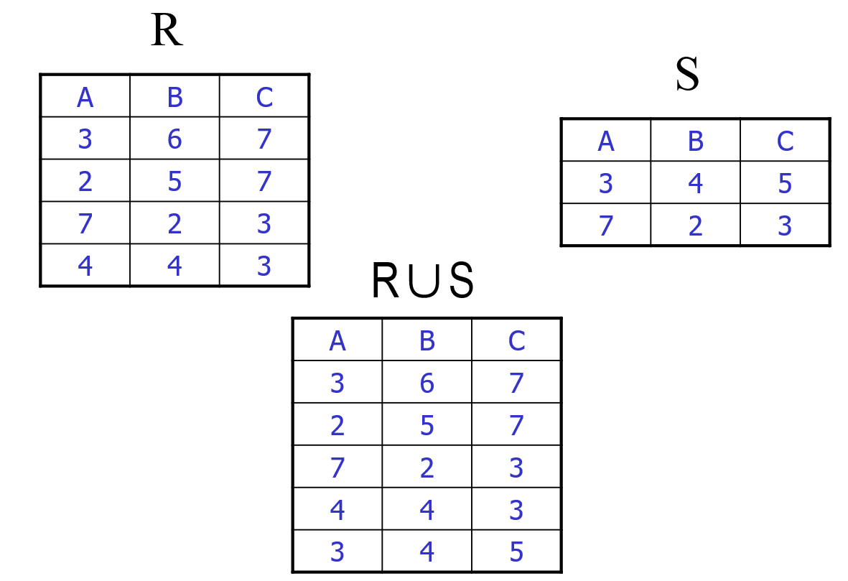
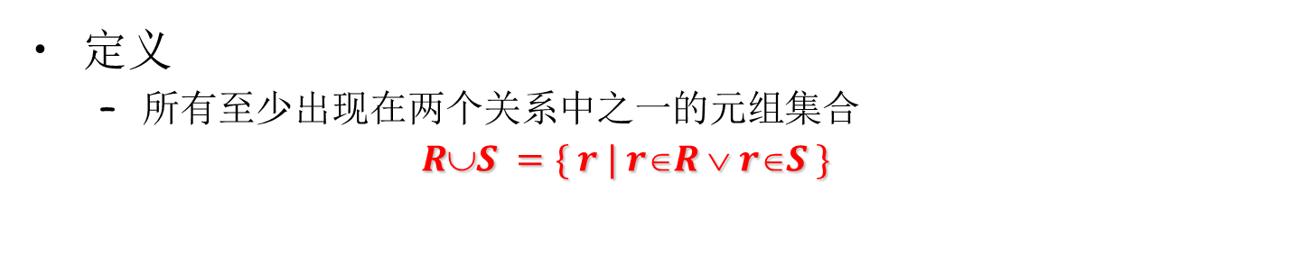
并（Union）运算
定义
所有至少出现在两个关系中之一的元组集合
$$RS =\{ r | rR  rS \}$$
R∪S
关系R和S进行并运算的前提是它们必须是相容的：
关系R和S必须是同元的，即它们的属性数目必须相同
对∀i，R的第i个属性的域必须和S的第i个属性的域相同

Slide 83

并（Union）运算
示例
求选修了001号或002号课程的学生号
方案1：
$$∏S\#(C\# = 001∨ C\# = 002(SC))$$
方案2：
$$∏S\#(C\# = 001 (SC))∪∏S\#(C\# = 002(SC))$$

Slide 84
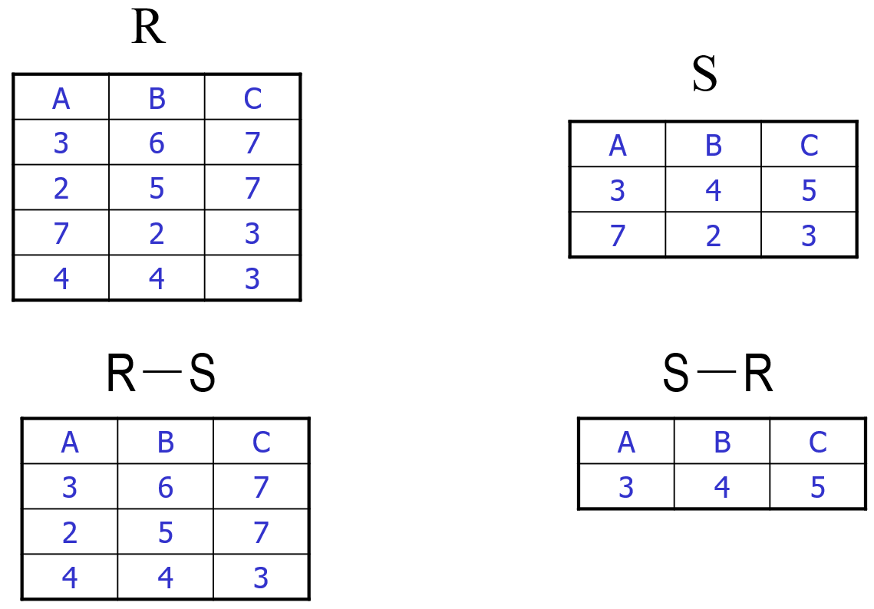

差（-）运算
定义
所有出现在一个关系而不在另一关系中的元组集合
$$RS =\{ r | rR  rS \}$$
R和S必须是相容的
R−S

Slide 85

差运算
示例
求选修了001号而没有选002号课程的学生号
错误的写法：
$$∏S\#(C\# = 001  C\# ≠ 002(SC))$$
正确的写法：
$$∏S\#(C\# = 001 (SC)) －∏S\#(C\# = 002(SC))$$

Slide 86
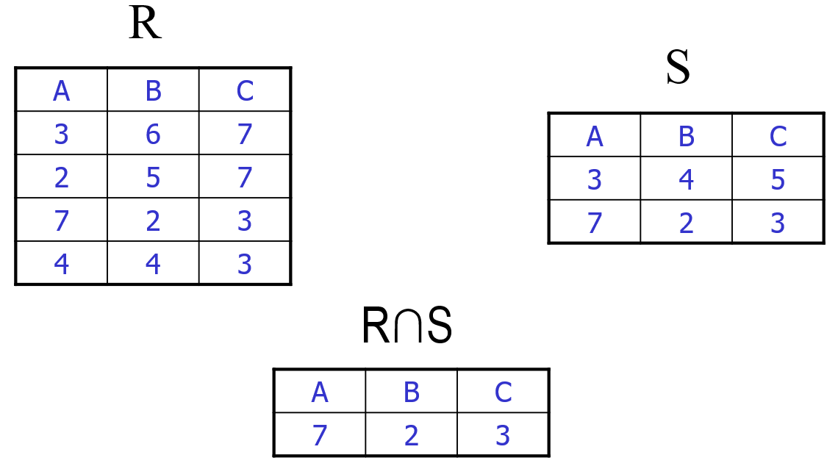

交运算
定义
所有同时出现在两个关系中的元组集合
$$RS =\{ r | rR  rS \}$$
交运算可以通过差运算来重写
$$RS = R  (R  S)$$
R∩S

Slide 87

交运算
示例
求同时选修了001号和002号课程的学生号
错误的写法：
$$∏S\#(C\# = 001  C\# = 002(SC))$$
正确的写法：
$$∏S\#(C\# = 001 (SC))∩∏S\#(C\# = 002(SC))$$

Slide 88
问题思考
Viewing
ProperityNo | ClientNo | ViewDate | Comments
PA08 | CR62 | 1-Jun-01 | goods
PL94 | CR74 | 1-Aug-01 | preference
PA14 | CR76 | 12-May-01 | yes
PA14 | CR74 | 22-Jul-01 | Too small
Lease
LeaseNo | PropertyNo | ClientNo | rent | Payment method | RentStart | Rentfinish | Duration
10024 | PA14 | CR62 | 650 | Visa | 1-Jun-01 | 31-May-02 | 12
10075 | PL94 | CR76 | 400 | Cash | 1-Aug-01 | 31-Jan-02 | 6
10012 | PG21 | CR74 | 600 | cheque | 1-Jul-01 | 30-Jun-02 | 12
哪些房子被客户看过并且已经租出去了？

Slide 89
Π _{ProperityNo}(Viewing) - Π _{ProperityNo}(PropertyForRent)
房子被客户看过并且已经租出去
Viewing
问题：
哪些房子还没有客户去看过？
哪些房子已有客户去看过，但还没有租出去？
ProperityNo | ClientNo | ViewDate | Comments
PA08 | CR62 | 1-Jun-01 | goods
PL94 | CR74 | 1-Aug-01 | preference
PA14 | CR76 | 12-May-01 | yes
PA14 | CR74 | 22-Jul-01 | Too small
PropertyForRent
PropertyNo | Street | Type | rooms | rent | OwnerNo
PA14 | 16 Holhead | House | 6 | 650 | C046
PL94 | 6 Argyll St | Flat | 4 | 400 | C087
PG4 | 6 Lawrence St. | Flat | 3 | 350 | C040
PG36 | 2 Manor Rd | Flat | 3 | 375 | C093
PG21 | 18 Dale Rd | House | 5 | 600 | C087
PG16 | 5 Novar Dr. | Flat | 4 | 450 | C093
ProperityNo
PA08

Slide 90
Π _{ProperityNo}(Viewing) ∩ Π _{ProperityNo}(PropertyForRent)
房子已有客户去看过，但还没有租出去
Viewing
ProperityNo | ClientNo | ViewDate | Comments
PA08 | CR62 | 1-Jun-01 | goods
PL94 | CR74 | 1-Aug-01 | preference
PA14 | CR76 | 12-May-01 | yes
PA14 | CR74 | 22-Jul-01 | Too small
看过并已出租的房子有哪些？
PropertyForRent
PropertyNo | Street | Type | rooms | rent | OwnerNo
PA14 | 16 Holhead | House | 6 | 650 | C046
PL94 | 6 Argyll St | Flat | 4 | 400 | C087
PG4 | 6 Lawrence St. | Flat | 3 | 350 | C040
PG36 | 2 Manor Rd | Flat | 3 | 375 | C093
PG21 | 18 Dale Rd | House | 5 | 600 | C087
PG16 | 5 Novar Dr. | Flat | 4 | 450 | C093
ProperityNo
PL94
PA14

Slide 91
笛卡尔乘积运算——业务表单
学生表单
学院名称：信息学院 学院编号：01
地址：湖南大学软件大楼
姓名 | 学号 | 性别 | 出生日期
周山 | 2008043101 | 男 | 1990/12/14
汪兵 | 2008043214 | 男 | 1992/02/21
张珊 | 2008043332 | 女 | 1988/07/09
刘丽 | 2008043315 | 女 | 1988/01/29
学生信息；
学院信息；
院长：李飞扬

Slide 92
业务表单对应的二维表
student-department
Name | studentNo | sex | birthdate | deptName | deptNo | deptDean | Address
周山 | 2008043101 | 男 | 1990/12/14 | 信息学院 | 01 | 李飞扬 | 软件大楼
汪兵 | 2008043214 | 女 | 1992/02/21 | 金融学院 | 03 | 杨刚 | 红叶楼
张珊 | 2008043332 | 女 | 1988/07/09 | 会计学院 | 04 | 黄红 | 逸夫楼
刘丽 | 2008043315 | 女 | 1988/01/29 | 会计学院 | 04 | 黄红 | 逸夫楼
李娜 | 2008043358 | 女 | 1988/11/13 | 信息学院 | 01 | 李飞扬 | 软件大楼
张军 | 2008043375 | 男 | 1988/09/09 | 信息学院 | 01 | 李飞扬 | 软件大楼
谢莎 | 2008043398 | 女 | 1988/09/09 | 信息学院 | 01 | 李飞扬 | 软件大楼

Slide 93
严格按类，分表存储
student
department
Name | studentNo | sex | birthdate | deptNo
周山 | 2008043101 | 男 | 1990/12/14 | 01
汪兵 | 2008043214 | 女 | 1992/02/21 | 03
张珊 | 2008043332 | 女 | 1988/07/09 | 04
刘丽 | 2008043315 | 女 | 1988/01/29 | 04
李娜 | 2008043358 | 女 | 1988/11/13 | 01
张军 | 2008043375 | 男 | 1988/09/09 | 01
谢莎 | 2008043398 | 女 | 1988/09/09 | 01
deptName | deptNo | Dean | Address
软件学院 | 01 | 李飞扬 | 软件大楼
金融学院 | 03 | 杨刚 | 红叶楼
会计学院 | 04 | 黄红 | 逸夫楼
两个表横向联接起来→业务表
Name | studentNo | sex | birthdate | deptName | deptNo | deptDean | Address
周山 | 2008043101 | 男 | 1990/12/14 | 信息学院 | 01 | 李飞扬 | 软件大楼
汪兵 | 2008043214 | 女 | 1992/02/21 | 金融学院 | 03 | 杨刚 | 红叶楼
张珊 | 2008043332 | 女 | 1988/07/09 | 会计学院 | 04 | 黄红 | 逸夫楼
刘丽 | 2008043315 | 女 | 1988/01/29 | 会计学院 | 04 | 黄红 | 逸夫楼
李娜 | 2008043358 | 女 | 1988/11/13 | 信息学院 | 01 | 李飞扬 | 软件大楼

Slide 94
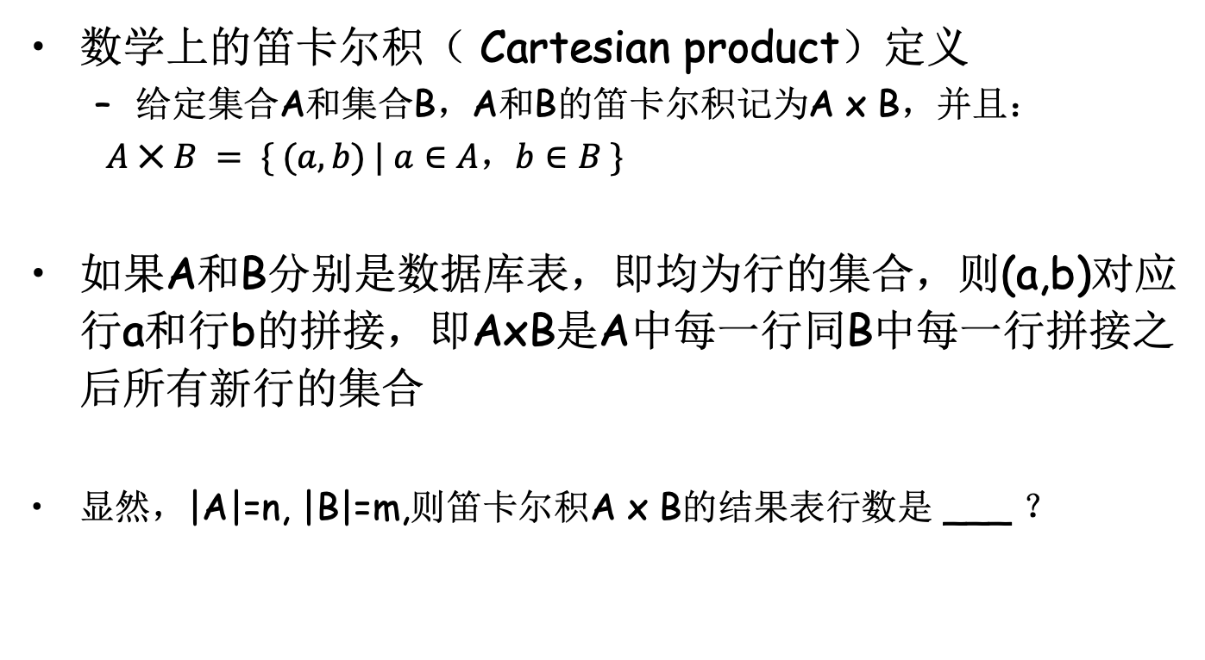
笛卡尔乘积运算
数学上的笛卡尔积（ Cartesian product）定义
给定集合A和集合B，A和B的笛卡尔积记为A x B，并且：
$A ⨉ B = \{ (a,b) | a∈A，b∈B \}$
如果A和B分别是数据库表，即均为行的集合，则(a,b)对应行a和行b的拼接，即AxB是A中每一行同B中每一行拼接之后所有新行的集合
显然，|A|=n, |B|=m,则笛卡尔积A x B的结果表行数是 ___ ？

Slide 95

笛卡尔乘积运算
元组的连串（Concatenation）
若r = (r₁，… ，r_{n})，s = (s₁ ，… ，s_{m})，则定义r与s的连串为：
定义
两个关系R，S，其度分别为n，m，则它们的笛卡尔积是所有这样的元组集合：元组的前n个分量是R中的一个元组，后m个分量是S中的一个元组
R×S的度为R与S的度之和， R×S的元组个数为R和S的元组个数的乘积
$$rs = (r1，… ，rn， s1 ，… ，sm)$$
$$RS=\{ rs | rR  sS \}$$

Slide 96
笛卡尔乘积运算
Staff
Staff × PropertyForRent
name | staffNo | brachNo
Mike | S01 | B01
Tom | S07 | B01
Mary | S15 | B03
name | staffNo | brachNo | propertyNo | p.staffNo | type
Mike | S01 | B01 | PA14 | S07 | House
Mike | S01 | B01 | PL94 | S07 | Flat
Mike | S01 | B01 | PG4 | S15 | Flat
Tom | S07 | B01 | PA14 | S07 | House
Tom | S07 | B01 | PL94 | S07 | Flat
Tom | S07 | B01 | PG4 | S15 | Flat
Mary | S15 | B03 | PA14 | S07 | House
Mary | S15 | B03 | PL94 | S07 | Flat
Mary | S15 | B03 | PG4 | S15 | Flat
PropertyForRent
propertyNo | staffNo | type
PA14 | S07 | House
PL94 | S07 | Flat
PG4 | S15 | Flat
所有可能的搭配情形；

Slide 97
笛卡尔乘积运算
r x s
s
A
B
C
D
E
σA=C(r x s)
r
C
D
E
α
α
α
α
β
β
β
β
1
1
1
1
2
2
2
2
α
β
β
γ
α
β
β
γ
10
10
20
10
10
10
20
10
a
a
b
b
a
a
b
b
A
B
C
D
E
A
B
α
β
1
2
α
β
β
γ
10
10
20
10
a
a
b
b
α
β
β
1
2
2
α
β
β
10
20
20
a
a
b

Slide 98
对笛卡尔乘积运算的结果做选择运算
σ_{staffNo＝p.staffNo}(Staff × PropertyForRent)
所有可能的搭配情形；
name | staffNo | brachNo | propertyNo | p.staffNo | type
Mike | S01 | B01 | PA14 | S07 | House
Mike | S01 | B01 | PL94 | S07 | Flat
Mike | S01 | B01 | PG4 | S15 | Flat
Tom | S07 | B01 | PA14 | S07 | House
Tom | S07 | B01 | PL94 | S07 | Flat
Tom | S07 | B01 | PG4 | S15 | Flat
Mary | S15 | B03 | PA14 | S07 | House
Mary | S15 | B03 | PL94 | S07 | Flat
Mary | S15 | B03 | PG4 | S15 | Flat
最终结果总计三行

Slide 99
再做投影运算，去掉重复的列
Π name,sffNo, branchNo, propertNo, type o(σ_{staffNo＝p.staffNo}(Staff × PropertyForRent))
name | staffNo | brachNo | propertyNo | p.staffNo | type
Tom | S07 | B01 | PA14 | S07 | House
Tom | S07 | B01 | PL94 | S07 | Flat
Mary | S15 | B03 | PG4 | S15 | Flat
name | staffNo | brachNo | propertyNo | type
Tom | S07 | B01 | PA14 | House
Tom | S07 | B01 | PL94 | Flat
Mary | S15 | B03 | PG4 | Flat

Slide 100
对笛卡尔乘积运算的结果做选择运算
求数学成绩比王红同学高的学生
R
姓名
课程
成绩
张军
物理
93
王红
数学
86
张军
数学
89
R × R
R.姓名
R.课程
R.成绩
S.姓名
S.课程
S.成绩
王红
数学
86
张军
物理
93
王红
数学
86
王红
数学
86
王红
数学
86
张军
数学
89
∏S.姓名( σR.姓名=王红 ∧ R.课程=数学 ∧ S.课程=数学 ∧ R.成绩<S.成绩 (R×ρ_{S}( R))

Slide 101

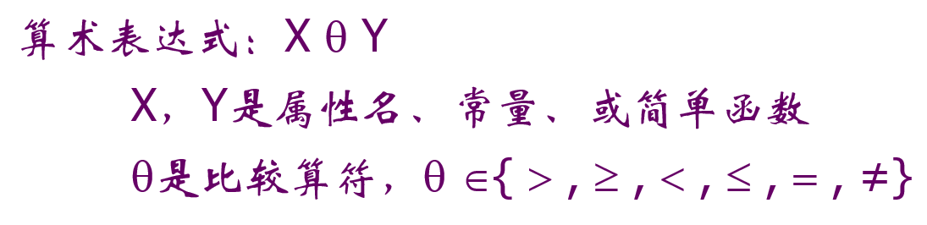

θ联接
定义
从两个关系的广义笛卡儿积中选取给定属性间满足一定条件的元组
A,B为R和S上度数相等且可比的属性列
θ为算术比较符，为等号时称为等值连接
求数学成绩比王红同学高的学生
∏_{S.姓名}((σ_{课程=数学 ∧ 姓名=王红}(R)) ( σ_{课程=数学}ρ_{S}(R)))
R.成绩<S.成绩
当θ去等号=的时候，又叫等值联接

Slide 102
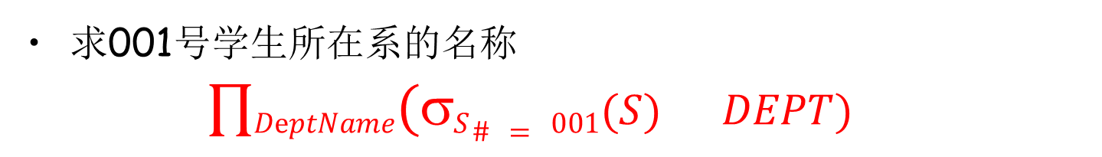
自然联接（一种特殊的等值联接）
定义
从两个关系的广义笛卡儿积中选取在相同属性列B上取值相等的元组，并去掉重复的列
自然连接与等值连接的不同
自然连接中相等的分量必须是相同的属性组，并且要在结果中去掉重复的属性，而等值连接则不必
自然连接非常有用且便利，从形式符号上可见，自然联接不需要指定需等值的列，因为等值的列直接设定为两个关系属性上的交集。
求001号学生所在系的名称
$$∏DeptName(S\# = 001(S) DEPT)$$

Slide 103
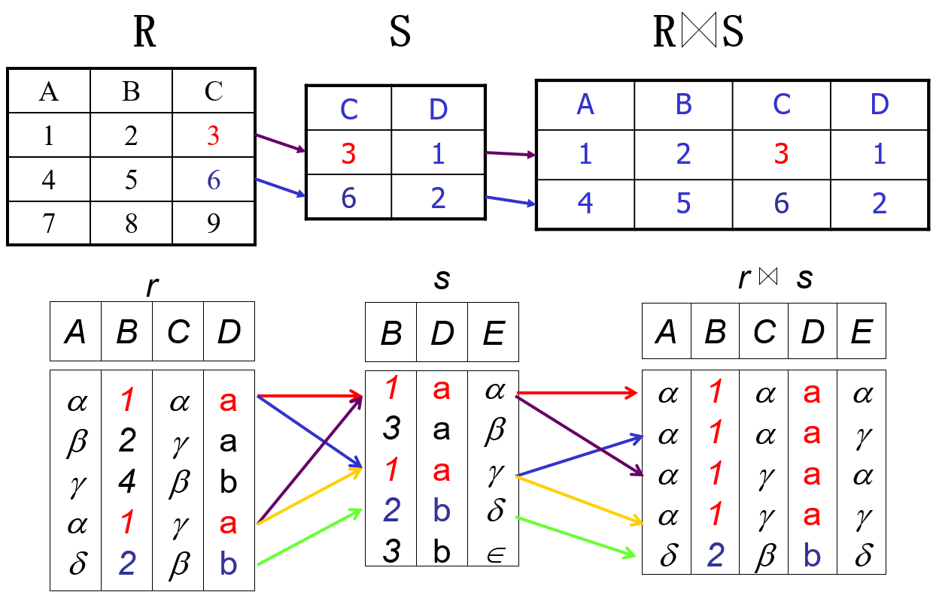
自然联接运算

Slide 104
自然联接运算
Staff
name | staffNo | brachNo
Mike | S01 | B01
Tom | S07 | B01
Mary | S15 | B03
Staff ⋈ PropertyForRent
name | staffNo | brachNo | propertyNo | type
Tom | S07 | B01 | PA14 | House
Tom | S07 | B01 | PL94 | Flat
Mary | S15 | B03 | PG4 | Flat
PropertyForRent
propertyNo | staffNo | type
PA14 | S07 | House
PL94 | S07 | Flat
PG4 | S15 | Flat

Slide 105
两个表做自然联接运算的基本要求
Staff
Staff ⋈ PropertyForRent
Name | StaffNo | BranchNo
Mike | S01 | B01
Tom | S07 | B01
Mary | S15 | B03
Name | StaffNo | BrachNo | PropertyNo | Type
Mike | S01 | B01 | PL94 | Flat
Tom | S07 | B01 | PA08 | Flat
Tom | S07 | B01 | PG36 | House
Mary | S15 | B03 | PA14 | House
Mary | S15 | B03 | PA74 | Flat
Mary | S15 | B03 | PG4 | Flat
PropertyForRent
PropertyNo | StaffNo | Type
PA14 | S15 | House
PL94 | S01 | Flat
PA74 | S15 | Flat
PA08 | S07 | Flat
PG36 | S07 | House
PG4 | S15 | Flat
要有共同的属性

Slide 106
自然联接的直观含义
Staff
name | staffNo | brachNo
Mike | S01 | B01
Tom | S07 | B01
Mary | S15 | B03
Staff ⋈ PropertyForRent
name | staffNo | brachNo | propertyNo | type
Tom | S07 | B01 | PA14 | House
Tom | S07 | B01 | PL94 | Flat
Mary | S15 | B03 | PG4 | Flat
PropertyForRent
propertyNo | staffNo | type
PA14 | S07 | House
PL94 | S07 | Flat
PG4 | S15 | Flat

Slide 107
自然联接的特性
没有产生联系的行(没有对应等值的行)，不会出现的结果中；
Staff
name | staffNo | brachNo
Mike | S01 | B01
Tom | S07 | B01
Mary | S15 | B03
Staff ⋈ PropertyForRent
name | staffNo | brachNo | propertyNo | type
Tom | S07 | B01 | PA14 | House
Tom | S07 | B01 | PL94 | Flat
Mary | S15 | B03 | PG4 | Flat
PropertyForRent
propertyNo | staffNo | type
PA14 | S07 | House
PL94 | S07 | Flat
PG4 | S15 | Flat

Slide 108
含外键的表是主干表时，对于外键值为null的行，不会在结果中；
Staff
Staff ⋈ PropertyForRent
Name | StaffNo | BranchNo
Mike | S01 | B01
Tom | S07 | B01
Mary | S15 | B03
Name | StaffNo | BrachNo | PropertyNo | Type
Tom | S07 | B01 | PA14 | House
Mike | S01 | B01 | PL94 | Flat
Mike | S01 | B01 | PA74 | Flat
Tom | S07 | B01 | PA08 | Flat
PropertyForRent
PropertyNo | StaffNo | Type
PA14 | S07 | House
PL94 | S01 | Flat
PA74 | S01 | Flat
PA08 | S07 | Flat
PG36 | null | House
PG4 | null | Flat

Slide 109
自然联接运算例子
Viewing
Client
ProperityNo | ClientNo | ViewDate | Comments
PA08 | CR62 | 1-Jun-01 | goods
PL94 | CR74 | 1-Aug-01 | preference
PA14 | CR74 | 22-Jul-01 | Too small
ClientNo | Name | Address
CR76 | John | 56 High St.
CR74 | Mike | 18 Tain St.
CR78 | Tom | 7 London St.
CR62 | Mary | 5 Tarbot Rd.
PropertyForRent
PropertyNo | Address | Type
PA14 | 16 Holhead | House
PL94 | 6 Argyll St | Flat
PG4 | 6 Lawrence St. | Flat
PG36 | 2 Manor Rd | Flat
PG21 | 18 Dale Rd | House
PA08 | 5 Novar Dr. | Flat
Client ⋈ Viewing ⋈ PropertyForRent

Slide 110
自然联接运算例子
Question:
Please generate a list of client name, property address, host name for those clients in lease.
Lease ⋈ Client ⋈ privateOwner ⋈ PropertyForRent
Why?

Slide 111
自然联接运算例子
请给出一个清单，列出客户名，电话，以及所租的房子的地址，房东姓名，房东电话
分析：
主干表应该为Lease，把lease中的外键clientNo扩展，得到客户name, phone；
把lease中的外键propertyNo扩展，得到房子的address，ownerNo；
ownerNo在propepertyForRent中为外键，这点保持不变；
再把外键ownerNo扩展，得到hostName，hostPhone；

Slide 112
自然联接运算例子
List client name, property address, host name for those who have signed up a lease:
Lease(clientNo, propertyNo);
Client(clientNo, clientName);
propertyForRent(propertyno, address, ownerNo);
privateOwner(ownerNo, hostName);

Slide 113
外联接（outer-join)
笛卡尔积、θ联接 （包括不等值联接、等值联接，当然也包含自然连接）称为 内联接(inner-join)
还有外联接，例：列出所有老师的有关信息，包括姓名、工资、所教授的课程
P#
PN
SAL
C#
P#
C#
CN
P01
赵明
800
C01
P01
C01
物理
P02
钱广
700
C02
P02
C02
数学
P03
孙立
600
C02
P04
C03
化学
P04
李三
500
_{问题：有关P03号职工的姓名和工资信息没有显示出来}
P#
PN
SAL
C#
CN
P01
赵明
800
C01
物理
P02
钱广
700
C02
数学
P04
李三
500
C02
数学

Slide 114
外联接（outer-join)
由表生成报表
教工号 | 教工名 | 年龄 | 工资 | 论文 | 教学 | 项目 | 服务
S1 | √ | √ | √ | √ |  |  | √
S2 | √ | √ | √ | √ |  | √
S3 | √ | √ | √ |  | √ | √
S4 | √ | √ | √ | √ |  | √
S5 | √ | √ | √ |  | √ | √ | √

Slide 115
外联接（outer-join)
外连接
为避免自然连接时因失配而发生的信息丢失，可以假定往参与连接的一方表中附加一个取值全为空值的行，它和参与连接的另一方表中的任何一个未匹配上的元组都能匹配，称之为外连接
外连接 = 自然连接 + 未匹配元组(悬挂元组)
外连接的形式：左外连接、右外连接、全外连接
左外连接 = 自然连接 + 左侧表中未匹配元组
右外连接 = 自然连接 + 右侧表中未匹配元组
全外连接 = 自然连接 + 两侧表中未匹配元组

Slide 116
外联接（outer-join)
_{所有老师的信息}
P#
PN
SAL
C#
P#
C#
CN
P01
赵明
800
C01
P01
C01
物理
P02
钱广
700
C02
P02
C02
数学
P03
孙立
600
C02
P04
C03
化学
P04
李三
500
P#
PN
SAL
C#
CN
P01
赵明
800
C01
物理
P02
钱广
700
C02
数学
P04
李三
500
C02
数学

Slide 117
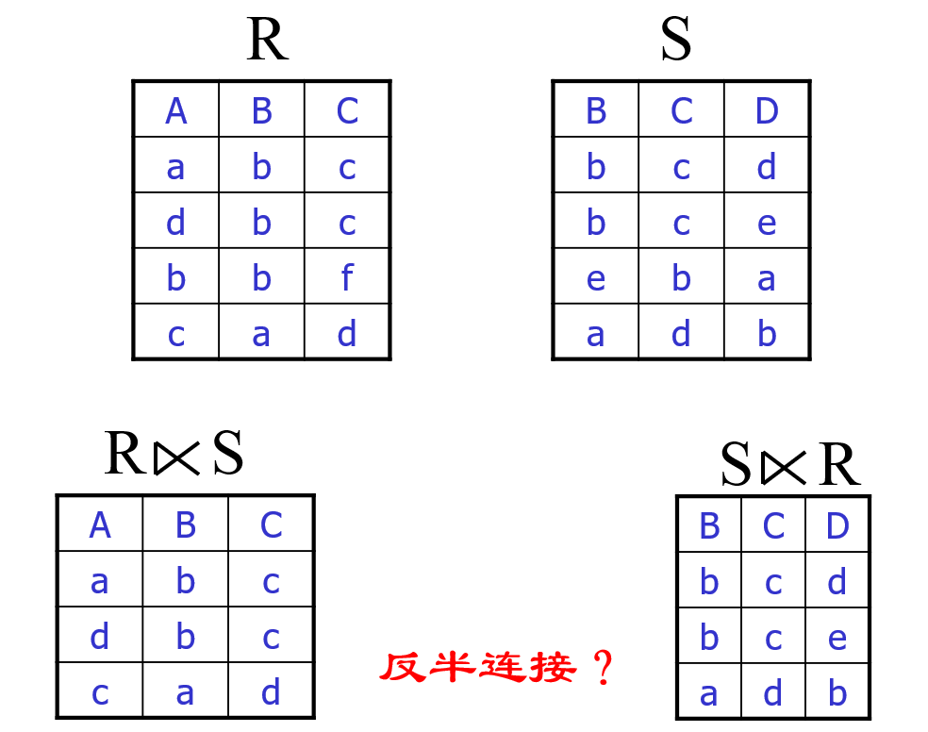
半联接
半连接返回左表中与右表至少匹配一次的数据行

Slide 118
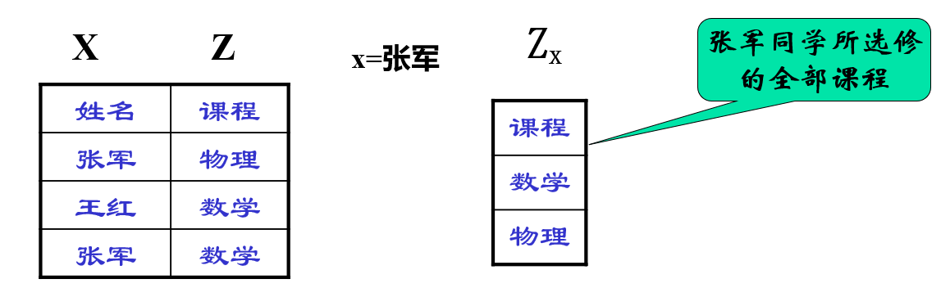
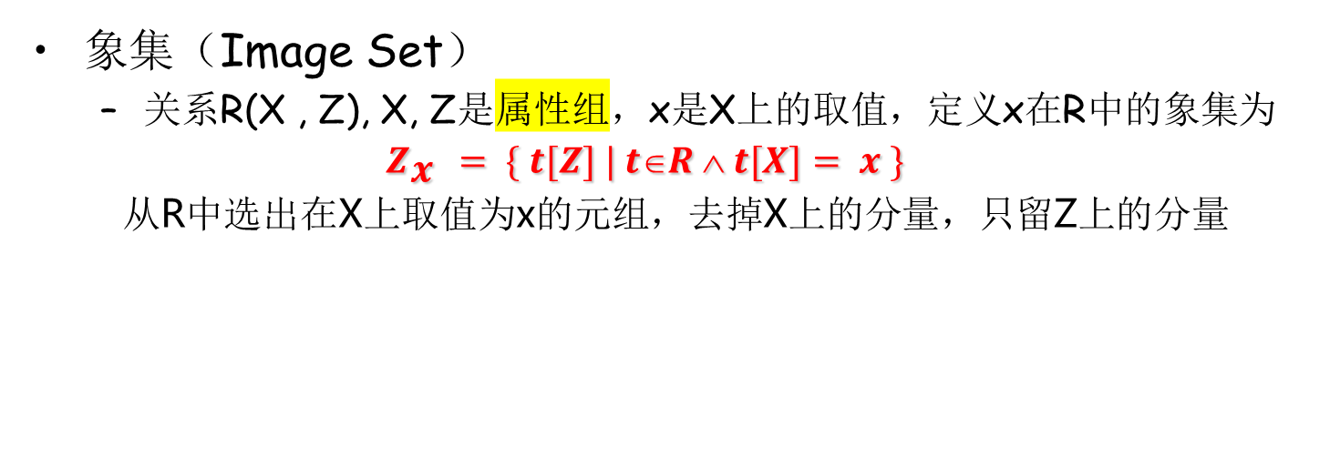
除运算
象集（Image Set）
关系R(X , Z), X, Z是属性组，x是X上的取值，定义x在R中的象集为
$$Zx = \{ t[Z] | tR  t[X]= x \}$$
从R中选出在X上取值为x的元组，去掉X上的分量，只留Z上的分量

Slide 119

除运算
如何得到选修了全部课程的学生？
做法：逐个考虑选课关系SC中的元组r，求r在姓名SN上的分量x，再求x在选课关系中的象集课程C_{x}，若C_{x}包含了所有的课程C，则x是满足条件的一个元组
选修全部课
程的学生
x同学所选修
的全部课程
全部课程
$$\left\{ x \right|x=r\left[SN\right]∧r∈SC ∧ Cx⊇C \}$$

Slide 120
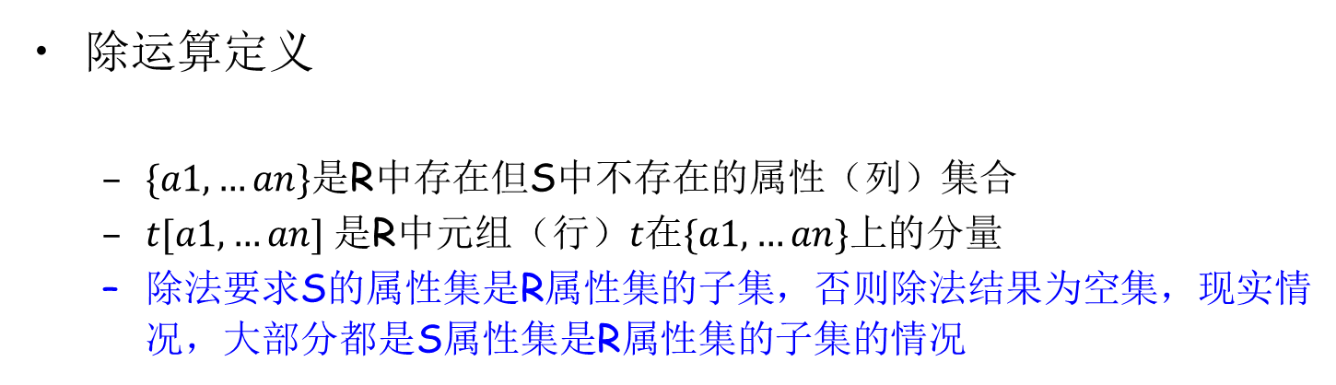
除运算（标准定义）
如何得到选修了全部课程的学生？
R÷S的意义 （假设R（S#,C#）是选课表，S（C#）是课程表）
① 要求S的属性组是R属性组的子集，记为Y （也就是{C#}）
② R的属性中，去除Y部分，剩余的属性集合记为X （也就是{S#}）
③ 找出R中满足以下条件的元组t的集合R’(选课表的行)
t[X] 与 S中的任意一个元素s组成的元组 t[X]∪s 都是R中的一个元组 （选课表行t中的学生跟课程信息每个课程都关联，也就是选了课）
R’在X上的投影就是R÷S的结果 （上述的行中抽出学生名字去重）
除运算定义
$\{a1,…an\}$是R中存在但S中不存在的属性（列）集合
$t[a1,…an]$是R中元组（行）$t$在$\{a1,…an\}$上的分量
除法要求S的属性集是R属性集的子集，否则除法结果为空集，现实情况，大部分都是S属性集是R属性集的子集的情况

Slide 121
除运算（网络版本）
如何得到选修了全部课程的学生？
R÷S的意义 （假设R（S#,C#）是选课表，S（C#,Cname）是课程表）
① 找出R和S的共同属性组，记为Y （也就是{C#}）
② S在Y上的投影得到的集合，记为∏_{Y}(S) (所有课程编号的集合)
③ R的属性中，去除Y部分，剩余的属性集合记为X （也就是{S#}）
④ 找出R中满足以下条件的元组t的集合R’(选课表的行)
t[X] 与 ∏_{Y}(S)中的任意一个元素s组成的元组 t[X]∪s 都是R中的一个元组 （选课表行t中的学生跟课程信息每个课程都关联，也就是选了课）
R’在X上的投影就是R÷S的结果 （上述的行中抽出学生名字去重）
网络版本不要求S的属性是R的属性集子集，本质就是R除以S在公共属性上的投影
本课程采用标准版，网络版用作参考

Slide 122
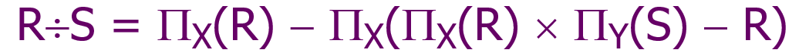
除运算
_{所有学生选修全部课程}
姓名
课程
课程
姓名
张军
物理
×
＝
数学
张军
王红
数学
_{没有选修全部课程的学生}
物理
王红
张军
数学
王红
物理
姓名
课程
姓名
课程
张军
物理
−
张军
物理
＝
姓名
_{选修了全部课程的学生}
王红
数学
王红
数学
王红
张军
数学
张军
数学
王红
物理
姓名
−
姓名
＝
姓名
王红
王红
张军
张军

Slide 123
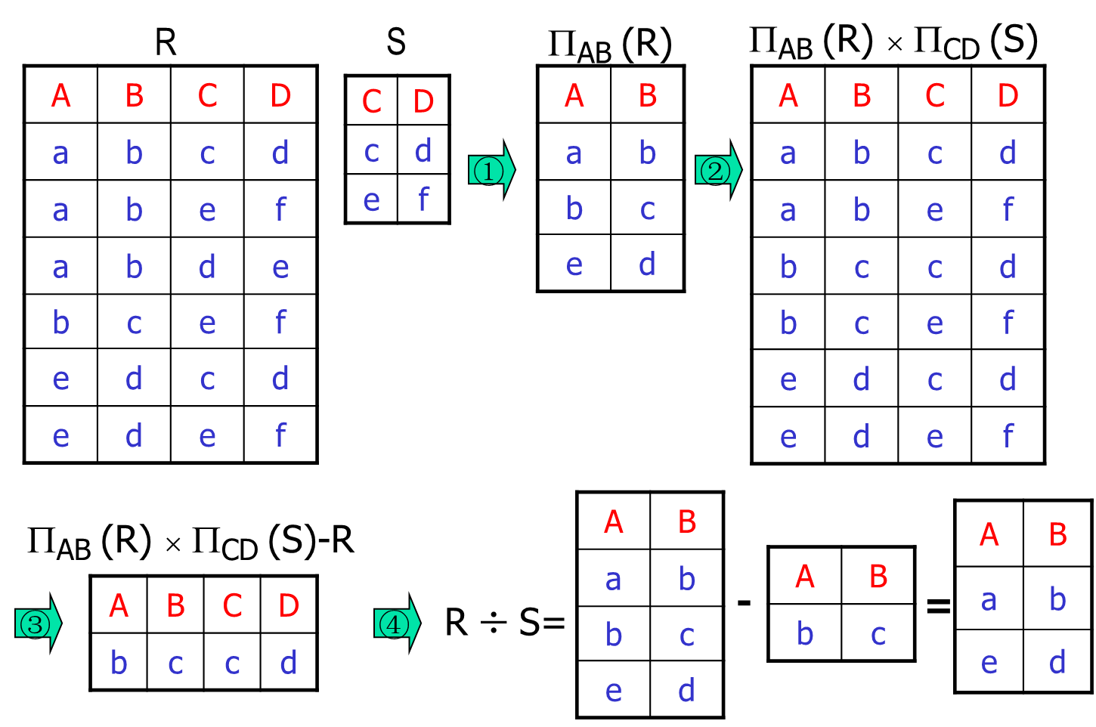
除运算

Slide 124
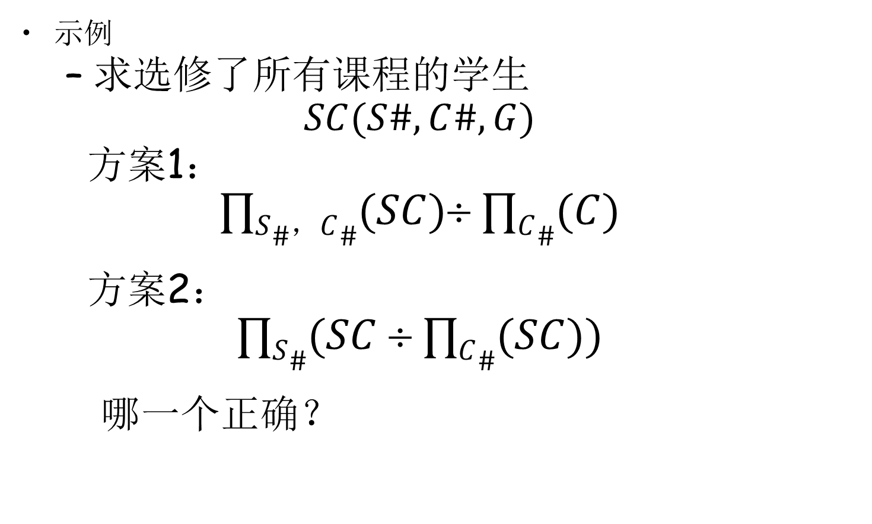
除运算
示例
求选修了所有课程的学生
$$SC(S\#, C\#, G)$$
方案1：
$$∏S\#，C\#(SC) ∏C\#(C)$$
方案2：
$$∏S\#(SC  ∏C\#(SC))$$
哪一个正确？

Slide 125
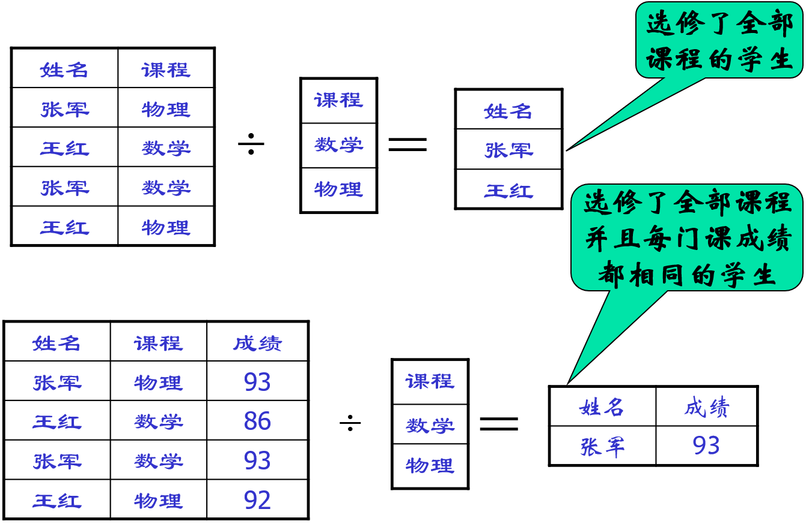
除运算

Slide 126
除运算
Viewing
Viewing ÷ PropertyForRent
PropertyForRent
ProperityNo | ClientNo
PA14 | CR36
PG4 | CR76
PG4 | CR56
PA14 | CR62
PG36 | CR56
PropertyNo
PG4
PG36
ClientNo
CR56
Question:
对张珊(ownerNo 为'C093')想出租的所有房子，哪些客户都全去看了?
Π_{ClientNo,PropertyNo}(Viewing ) ÷ Π _{PropertyNo}(σ_{ownerNo＝'C093'}(PropertyForRent) )

Slide 127
运算的优先级
象数学运算一样，关系代数运行算有优先级.
一元运算（σ, Π）的优先级高于二元运算，二元运算中横向联接运算（×, ⋈ ）高于纵向运算（ ∩，U, -）；
括号的优先级最高.

Slide 128
五个基本运算
关系代数运算中的五种基本运算:
σ, Π, ∪， －， ×
其它运算都可用五种基本运算的表达式表达出来 .

Slide 129
本章小结
关系数据模型：一种数据在数据库中的组织模型。表达了数据与联系。数据有类概念，类可细化成多个属性。一个表 ⇔ 一个类。表中一行数据 ⇔ 类的一个实例。实例用主键标识，类与类之间的联系用外键标识。
表的 schema : 名字, 属性集。属性：名字，数据类型；
关系模型中的四种数据完整性约束:
entity integrity constraint; primary key;
referential integrity constraint; foreign key;
domain constraint；
Semantic /enteprise constraints;
关系代数运算：数据库中的表 ⇒ 用户业务表；
有五种基本运算: {σ, Π, ∪, - , × }.

Slide 130
本章练习补充
Relational database schema:
branch (bname, address, city, assets)
customer (cname, street, city)
deposit (daccnum, cname, bname, balance)
borrow (baccnum, cname, bname, amount)
1) List the names of all branches of the bank.
2) List the names of all deposit customers together with their account numbers.
3) Find all cities where at least one customer lives.
4) Find all cities with at least one branch.
5) Find all cities with at least one branch or customer.
6) Find all cities that have a branch but no customers who live in that city.
7) Find the names of all branches with assets greater than $2,500.
8) List the name and cities of all customers who have an account with balance greater than $2,000.

Slide 131
本章练习补充(cont.)
9) List all the cities with at least one customer but without any bank branches.
10) Find the name of all the customers who live in a city with no bank branches.
11) Find all the cities that have both customers and bank branches.
12) Find the name of customers who have deposits in every branch of the bank.
13) Find the name and assets of all branches which have deposit customers living in Changsha City.
14) Find all the customers who have both an account and a loan at the Coralville branch.

Slide 132
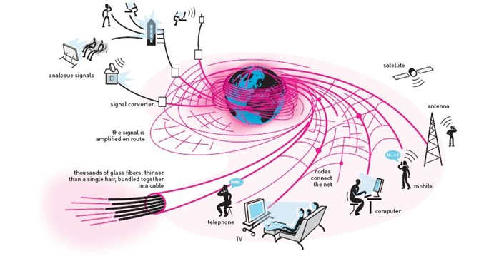
谢 谢
谢 谢！

